Slide 1
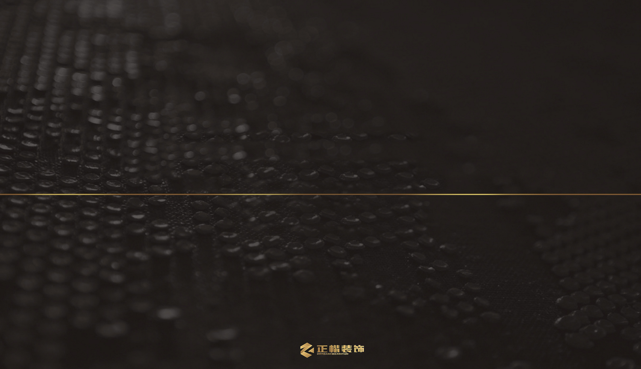
北大理想家园

Slide 2
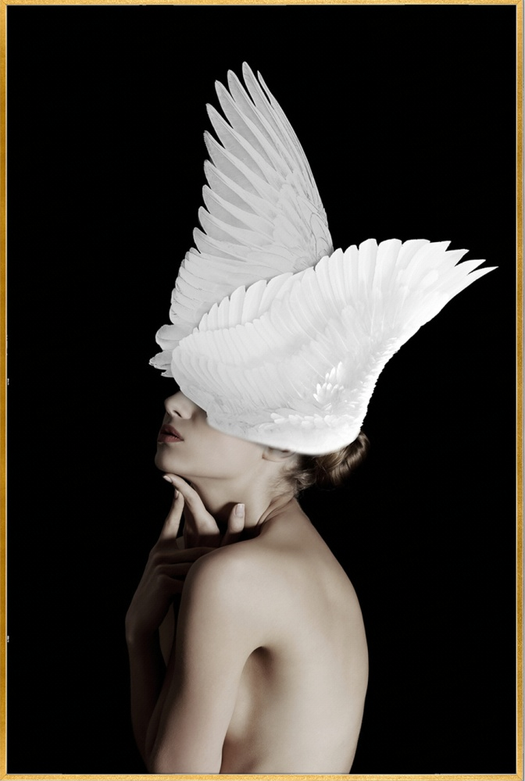
北大理想家园
概念设计方案
OLWU HAN YOUTH APARTMENT PROJECT SOFT OUTFIT CONCEPT DESIGN SCHEME

Slide 3
目录
一、平面设计创意
二、风格与主题分析
三、参考效果图

Slide 4
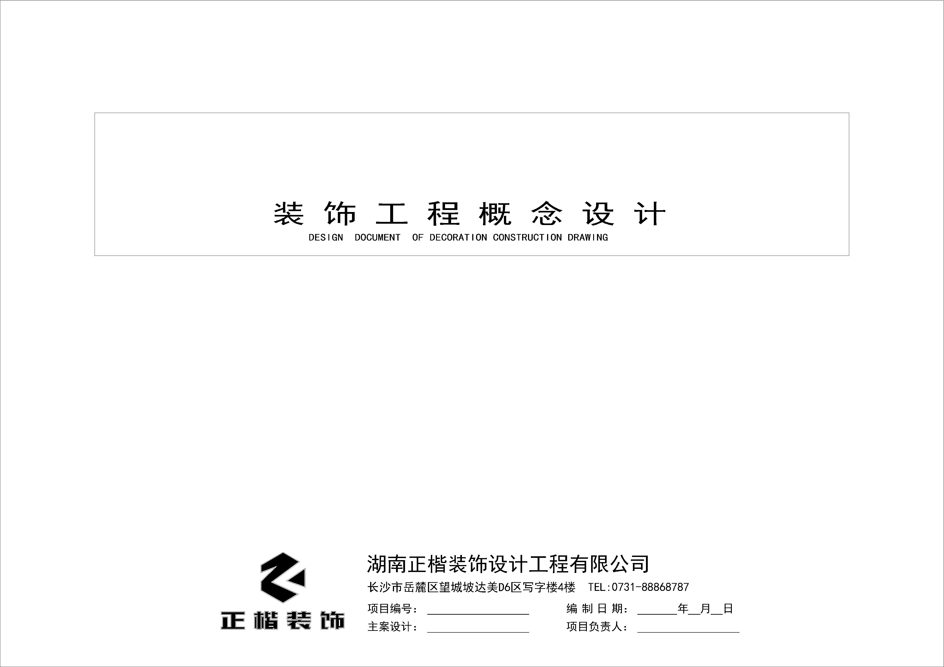
边户C2-a户型

Slide 5
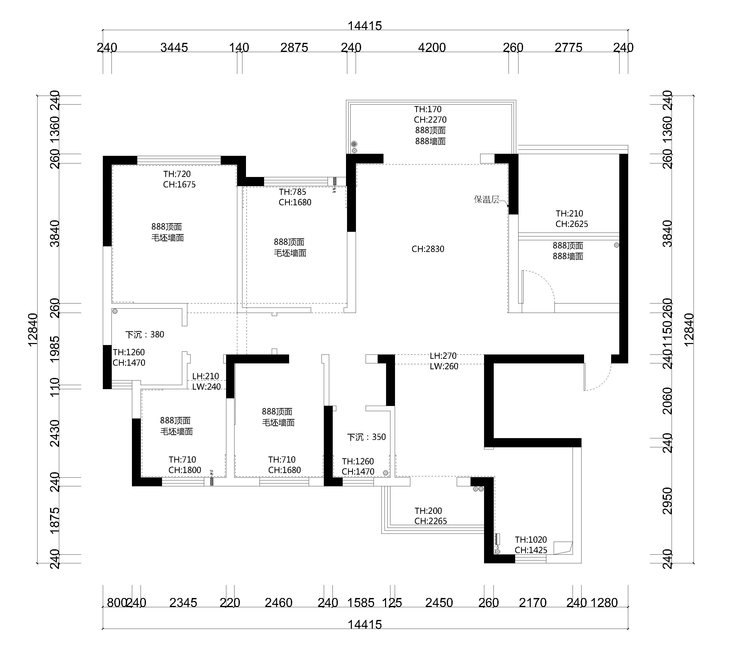
原始结构户型分析
Graphic design creativity
户型优点
1.户型南北通透.
2.房型周正，空间利用率高.
3.通风采光效果良好.
4.得房率高，实测建筑面积为134㎡
户型缺点
1.进门过道狭窄，不舒服，大件家具入户困难.
2.厨房不大，没有冰箱位置.
3.除主卧室外，其余房间面积都不大.

Slide 6
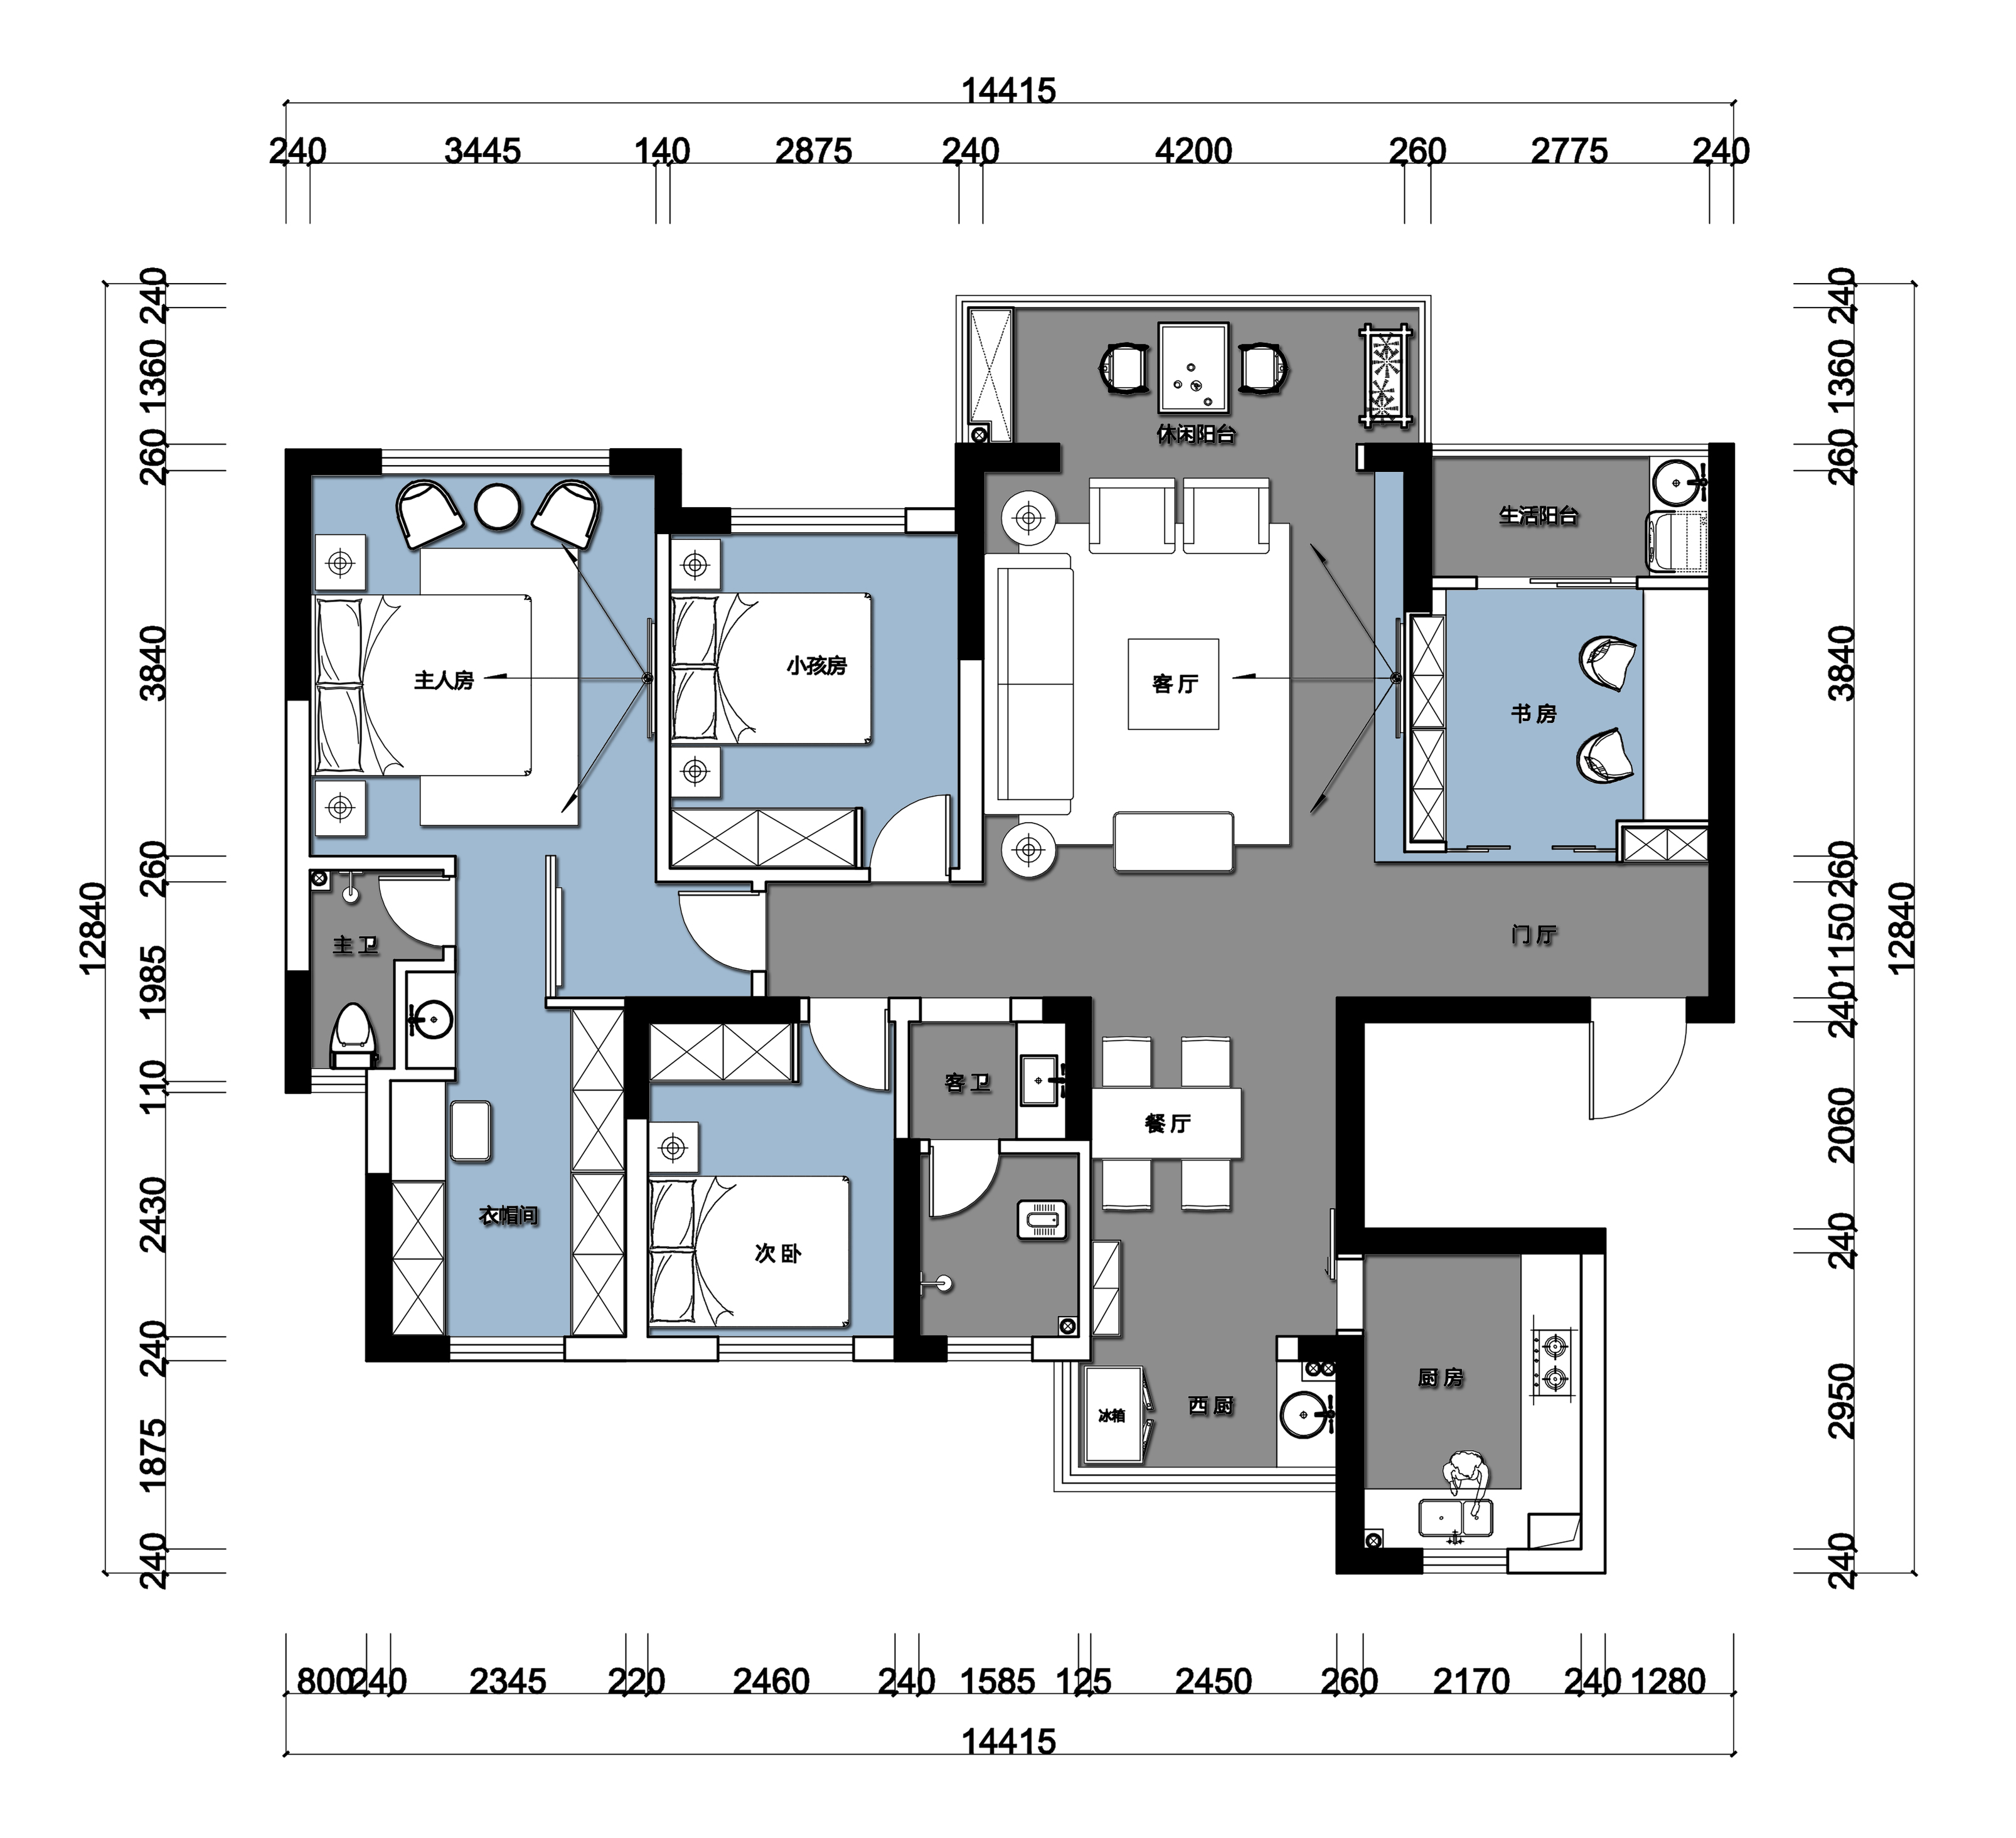
1.将进门过道扩大，保证入户的舒适性及使用性.
2.原入户过道空间采光差，将入户花园进行搭板扩大，
做成一个开放式的书房，以及划分出一个南向的晾衣阳台.
3.将客厅与外阳台打通，使空间更加大气，通透性好.
4.将餐厅外阳台与餐厅联通，做一个西厨与冰箱位置，更加
实用，间接的加大了厨房的利用.
5.将主卧室与北向小房间联通，做成一个大套间，有卫生
间，有衣帽间，提高主人居住的舒适性.
平面设计创意一
Graphic design creativity

Slide 7
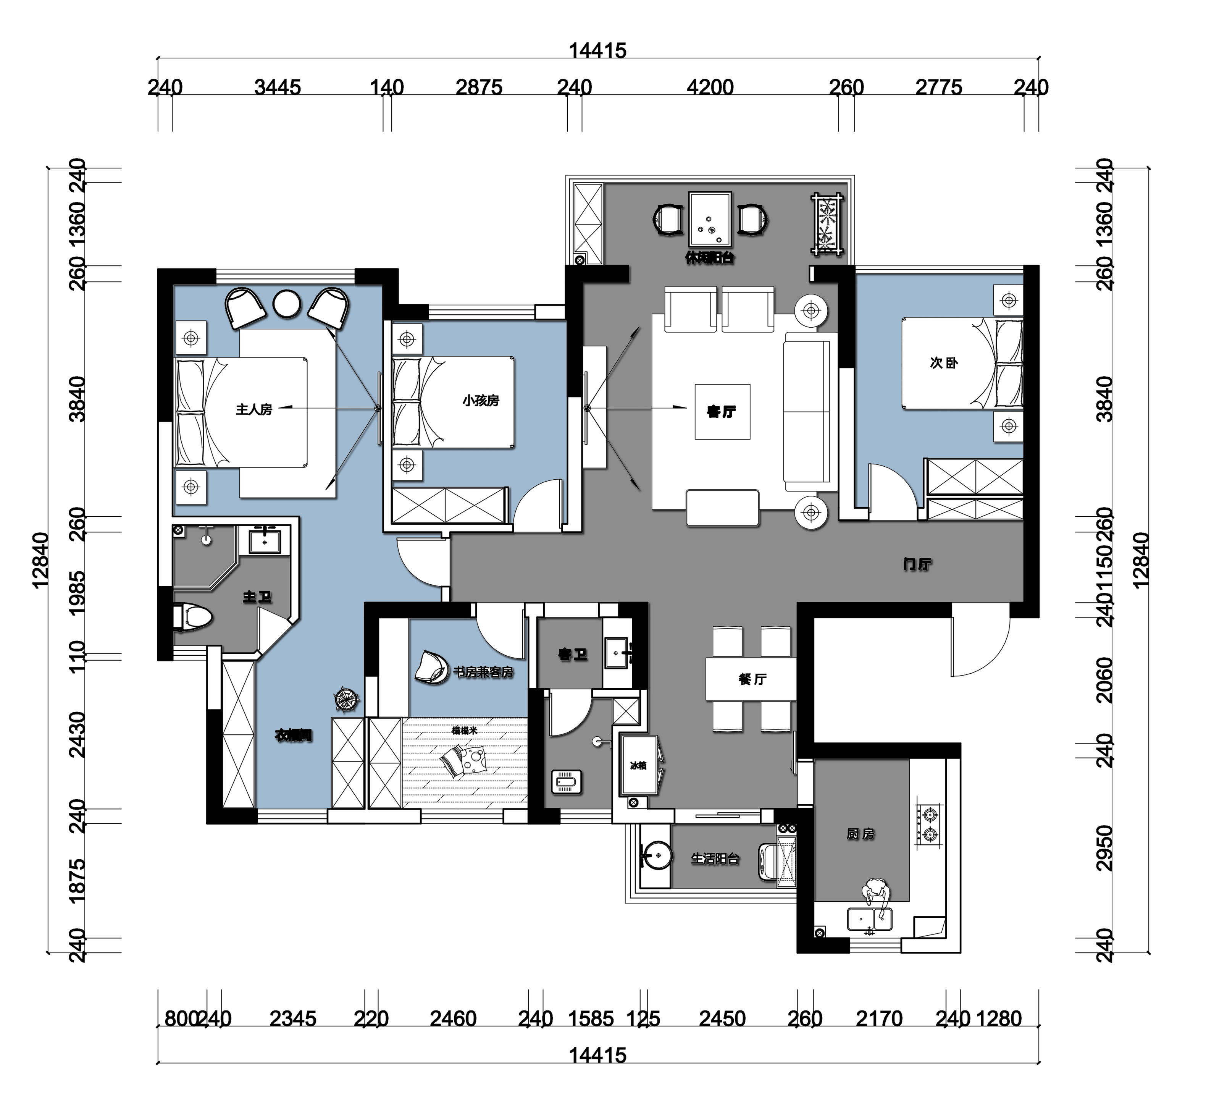
1.将进门过道扩大，保证入户的舒适性及使用性.
2.将客厅与外阳台打通，使空间更加大气，通透性好.
3.保留了原生活阳台利用了一部分次卫生间的空间，将冰箱嵌
入，整体性与实用性得以提高
4.将主卧室与北向小房间联通，做成一个大套间，有卫生
间，有衣帽间，提高主人居住的舒适性.
5.将靠南的三个较大较舒服的房间做成卧室，将朝北的小房间做
成 书房兼客房.
平面设计创意二
Graphic design creativity

Slide 8
Thematic analysis 主题分析
山光悦鸟性，潭影空人心。
万籁此俱寂，但余钟磬声。
Concept Reporting Programme
【北大理想家园26栋概念设计】

Slide 9
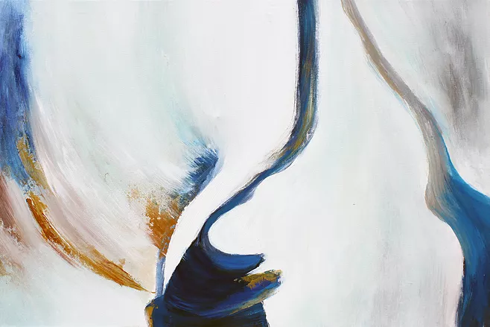
Style positioning 风格定位
现代轻奢
所谓轻奢，实际上是以极致简约风格为基础，通过一些精致的软装元素来凸显质感，同时也浓缩着意想不到的功能与细节，从而彰显了一种高品质的生活方式。在色彩选择上，轻奢风格一般会选用带有高级感的中性色，诸如驼色、象牙白、奶咖、黑色及碳灰色，来演绎一种“低调的奢华”，令空间质感更为饱满。
The so-called light luxury is actually based on extremely simple style, highlighting the texture through some delicate soft clothing elements, and at the same time concentrating unexpected functions and details, thus demonstrating a high-quality lifestyle. In color selection, the light luxury style will generally choose neutral colors with high-level feeling, such as camel color, ivory white, milky coffee, black and carbon gray, to deduce a "low-key luxury" and make the space feel fuller.
【北大理想家园26栋概念设计】

Slide 10
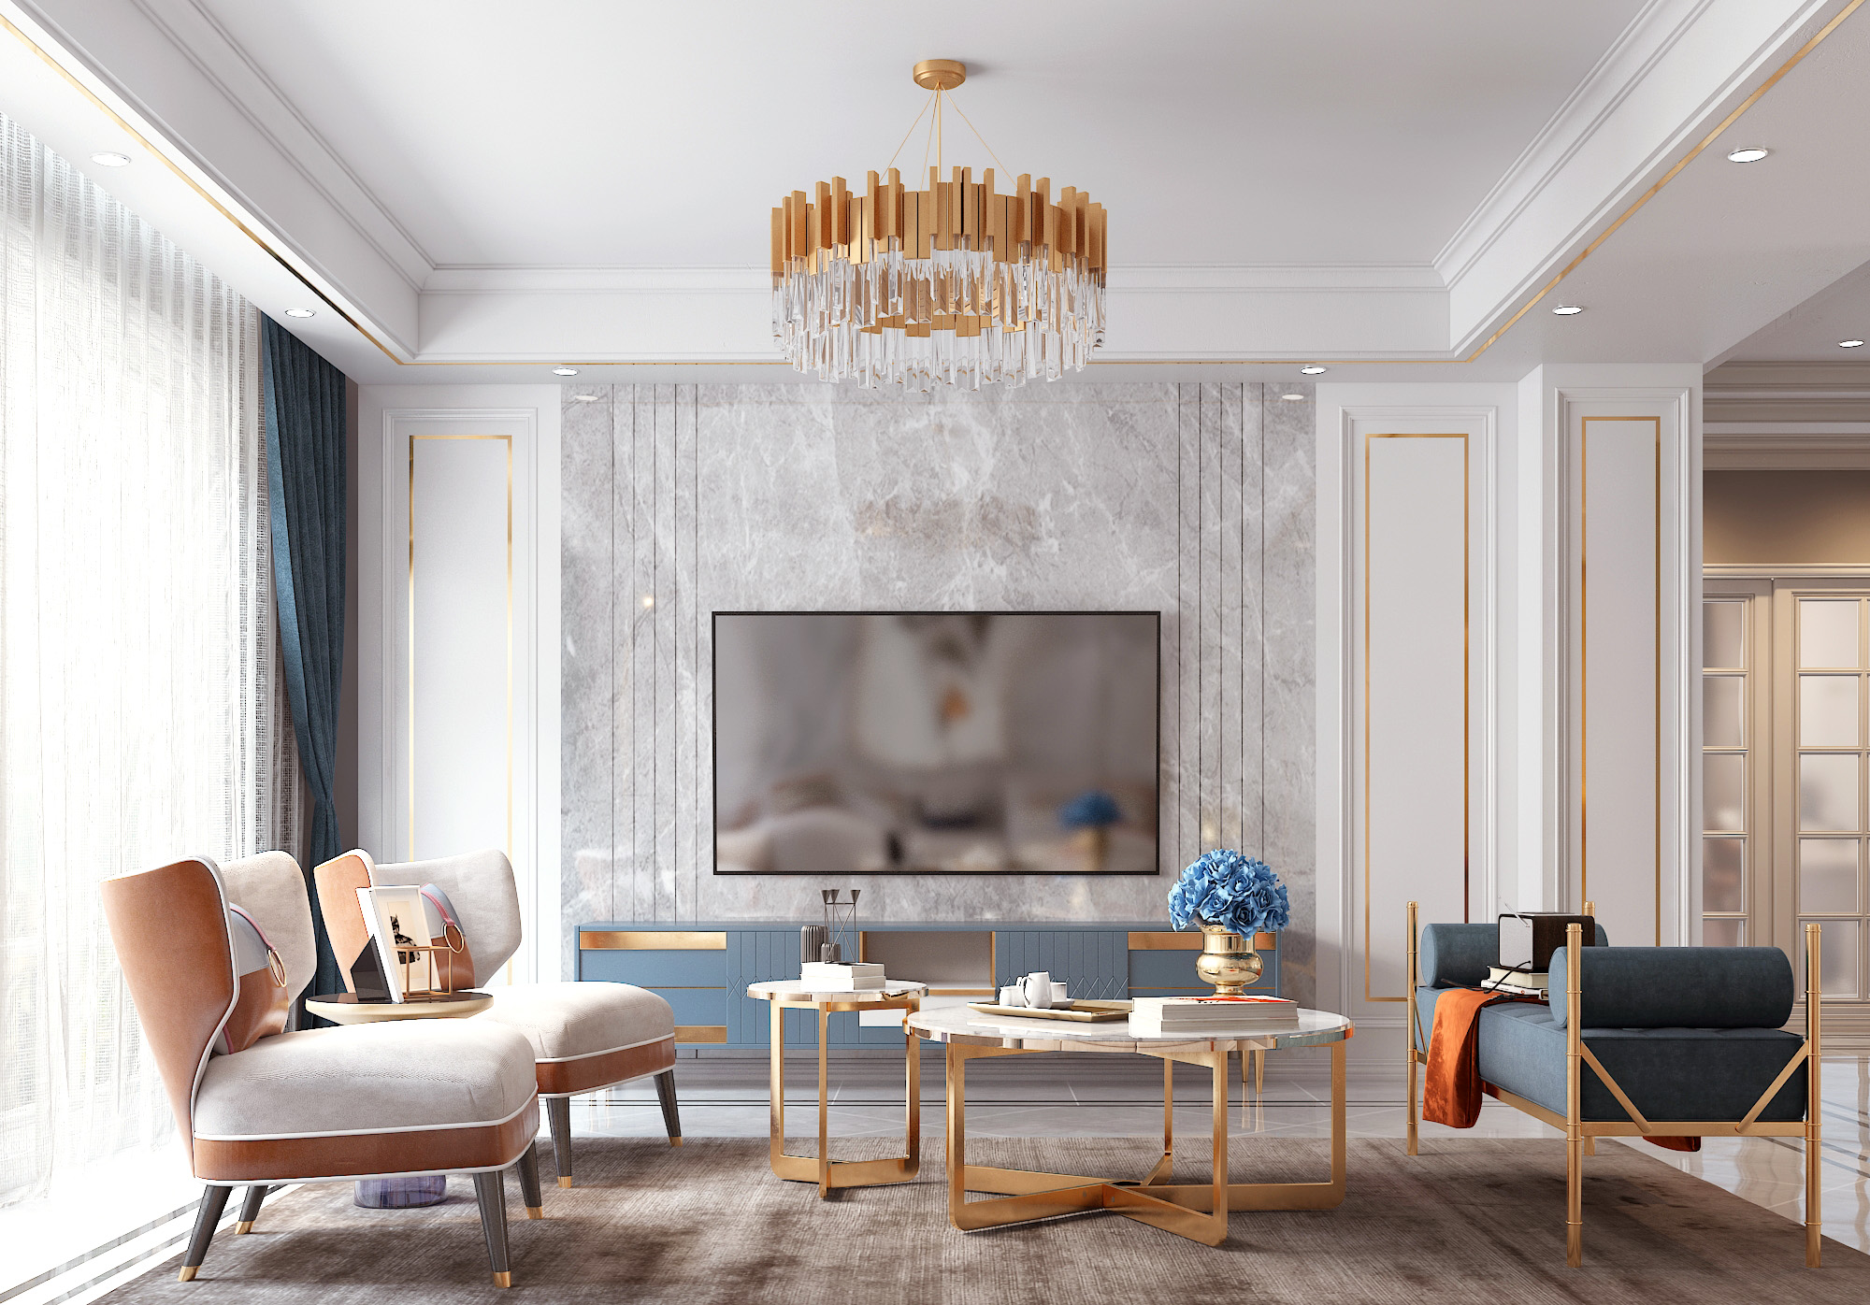
参考效果图
【北大理想家园26栋概念设计】

Slide 11
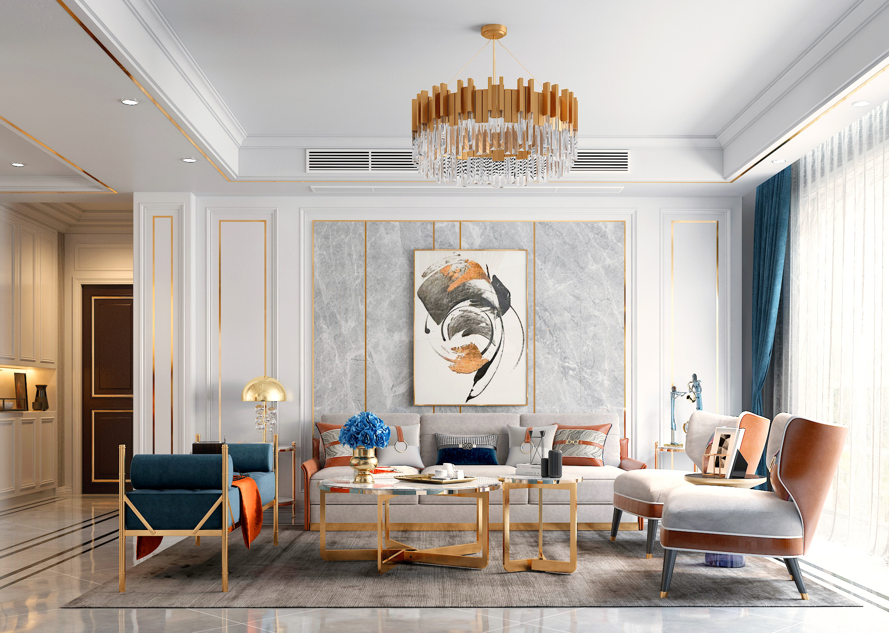
参考效果图
【北大理想家园26栋概念设计】

Slide 12
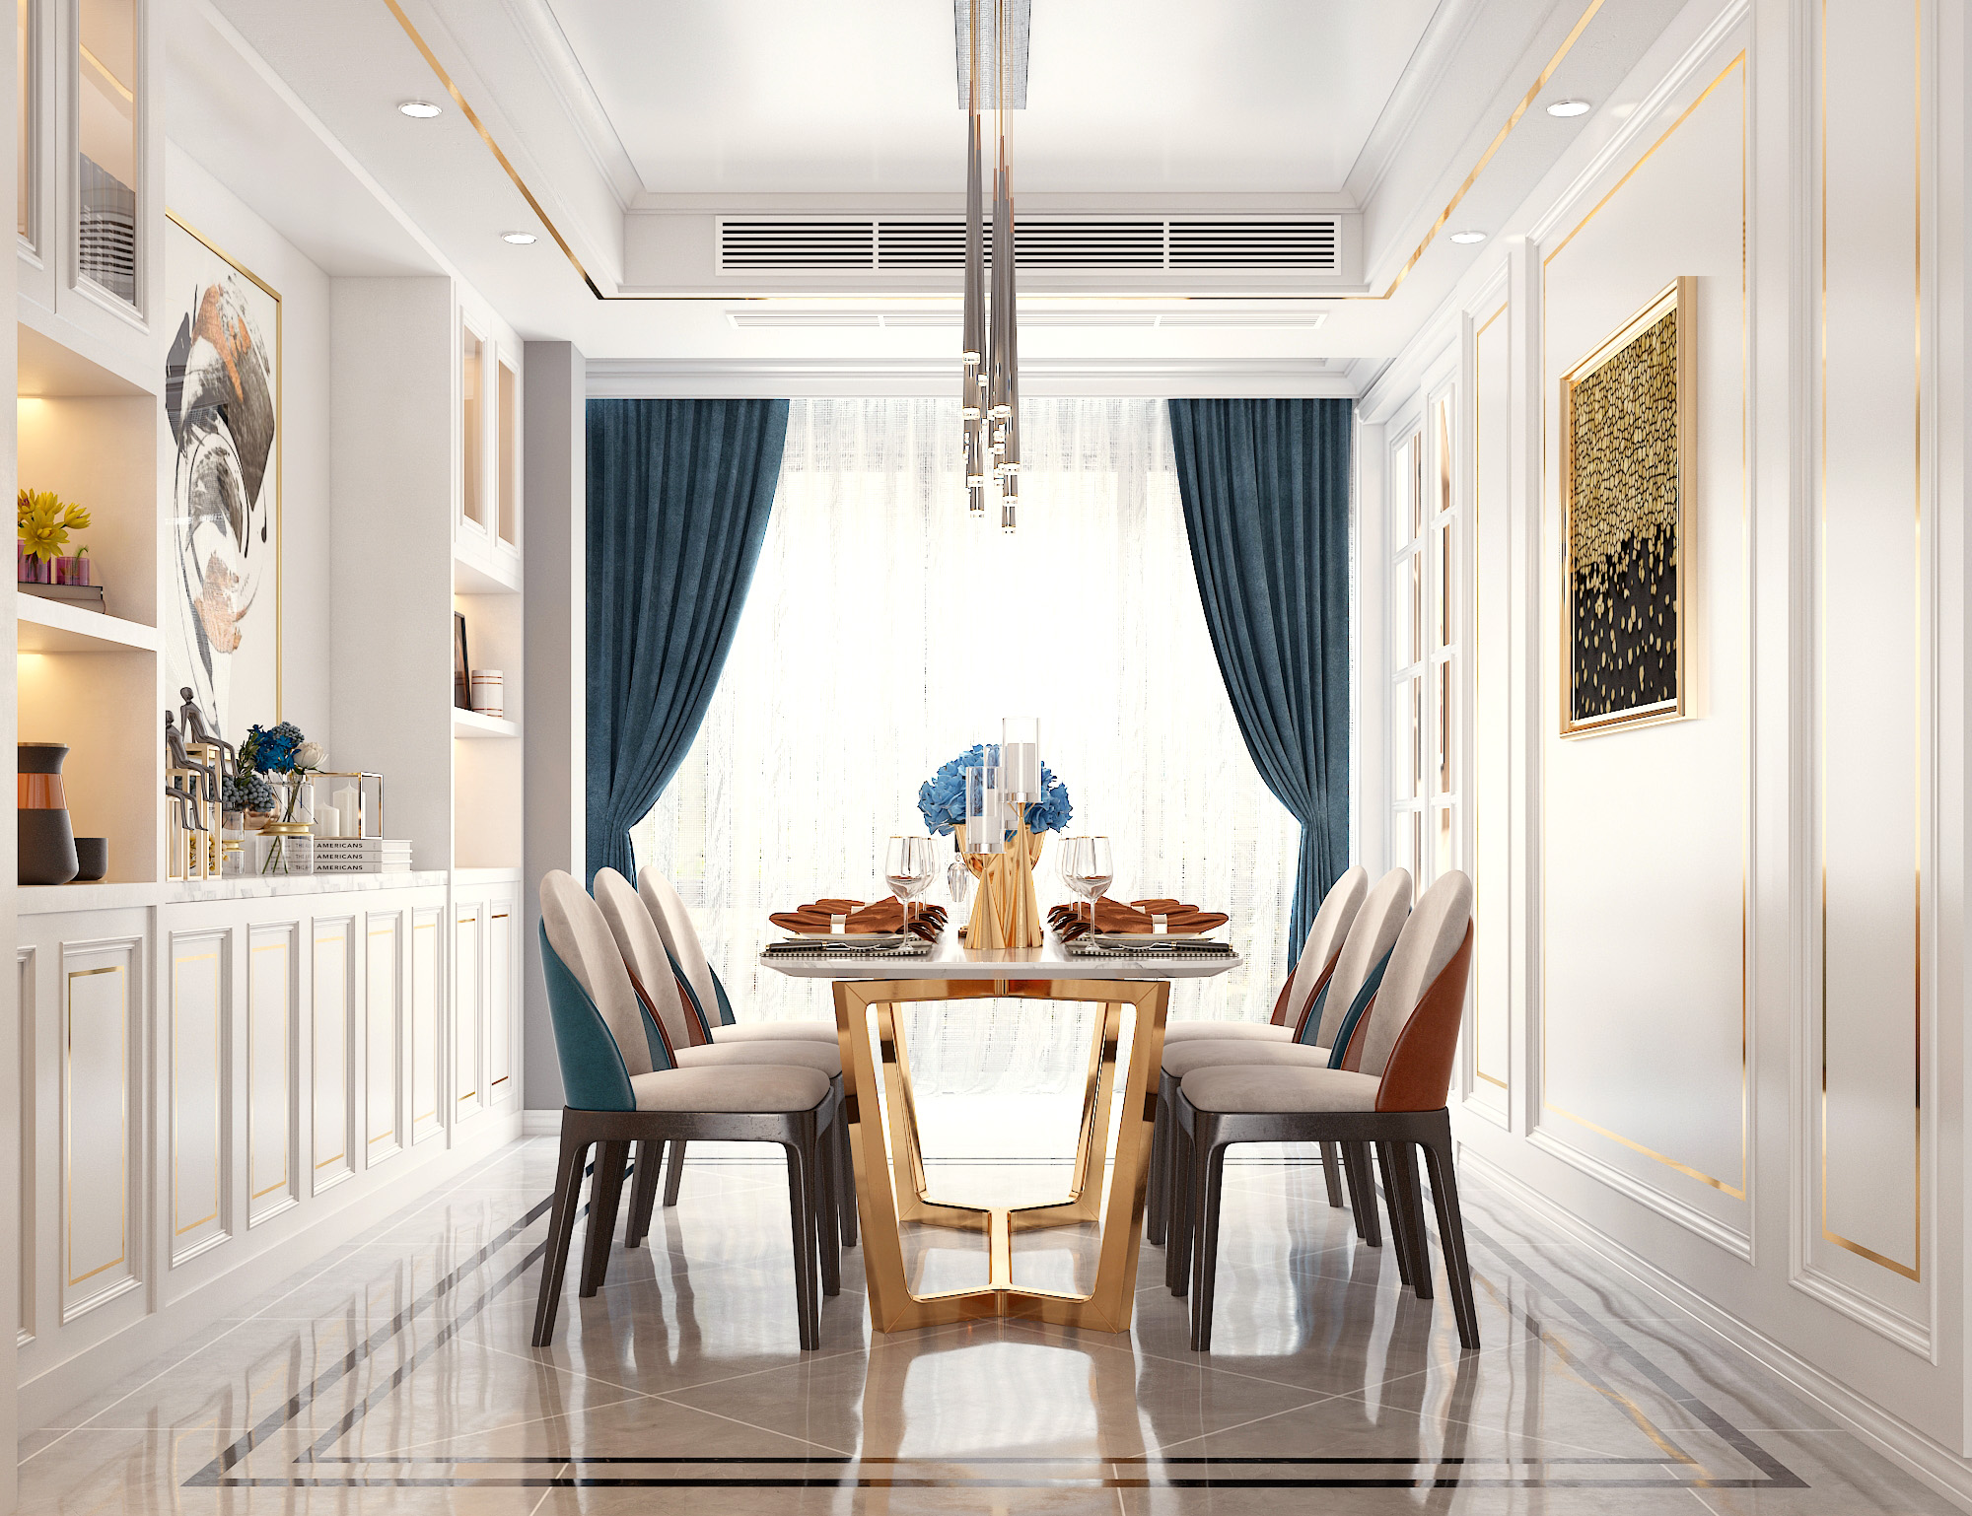
参考效果图
【北大理想家园26栋概念设计】

Slide 13
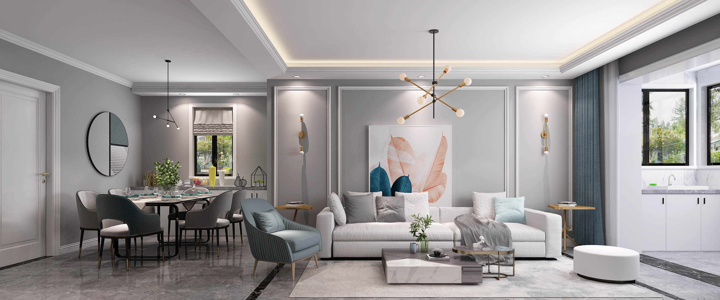
参考效果图
【北大理想家园26栋概念设计】

Slide 14
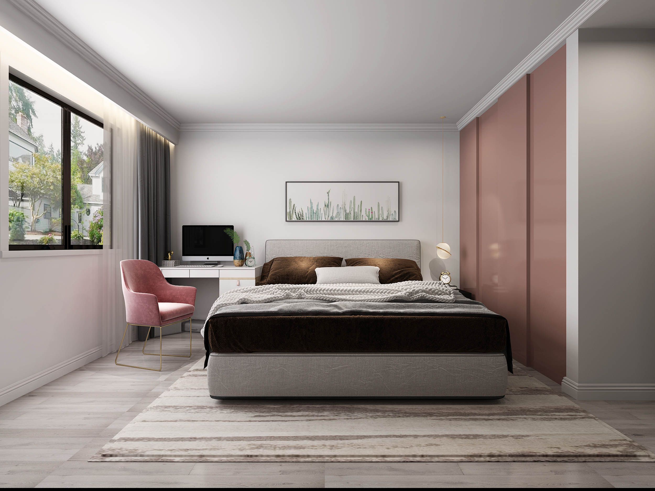
参考效果图
【北大理想家园26栋概念设计】

Slide 15
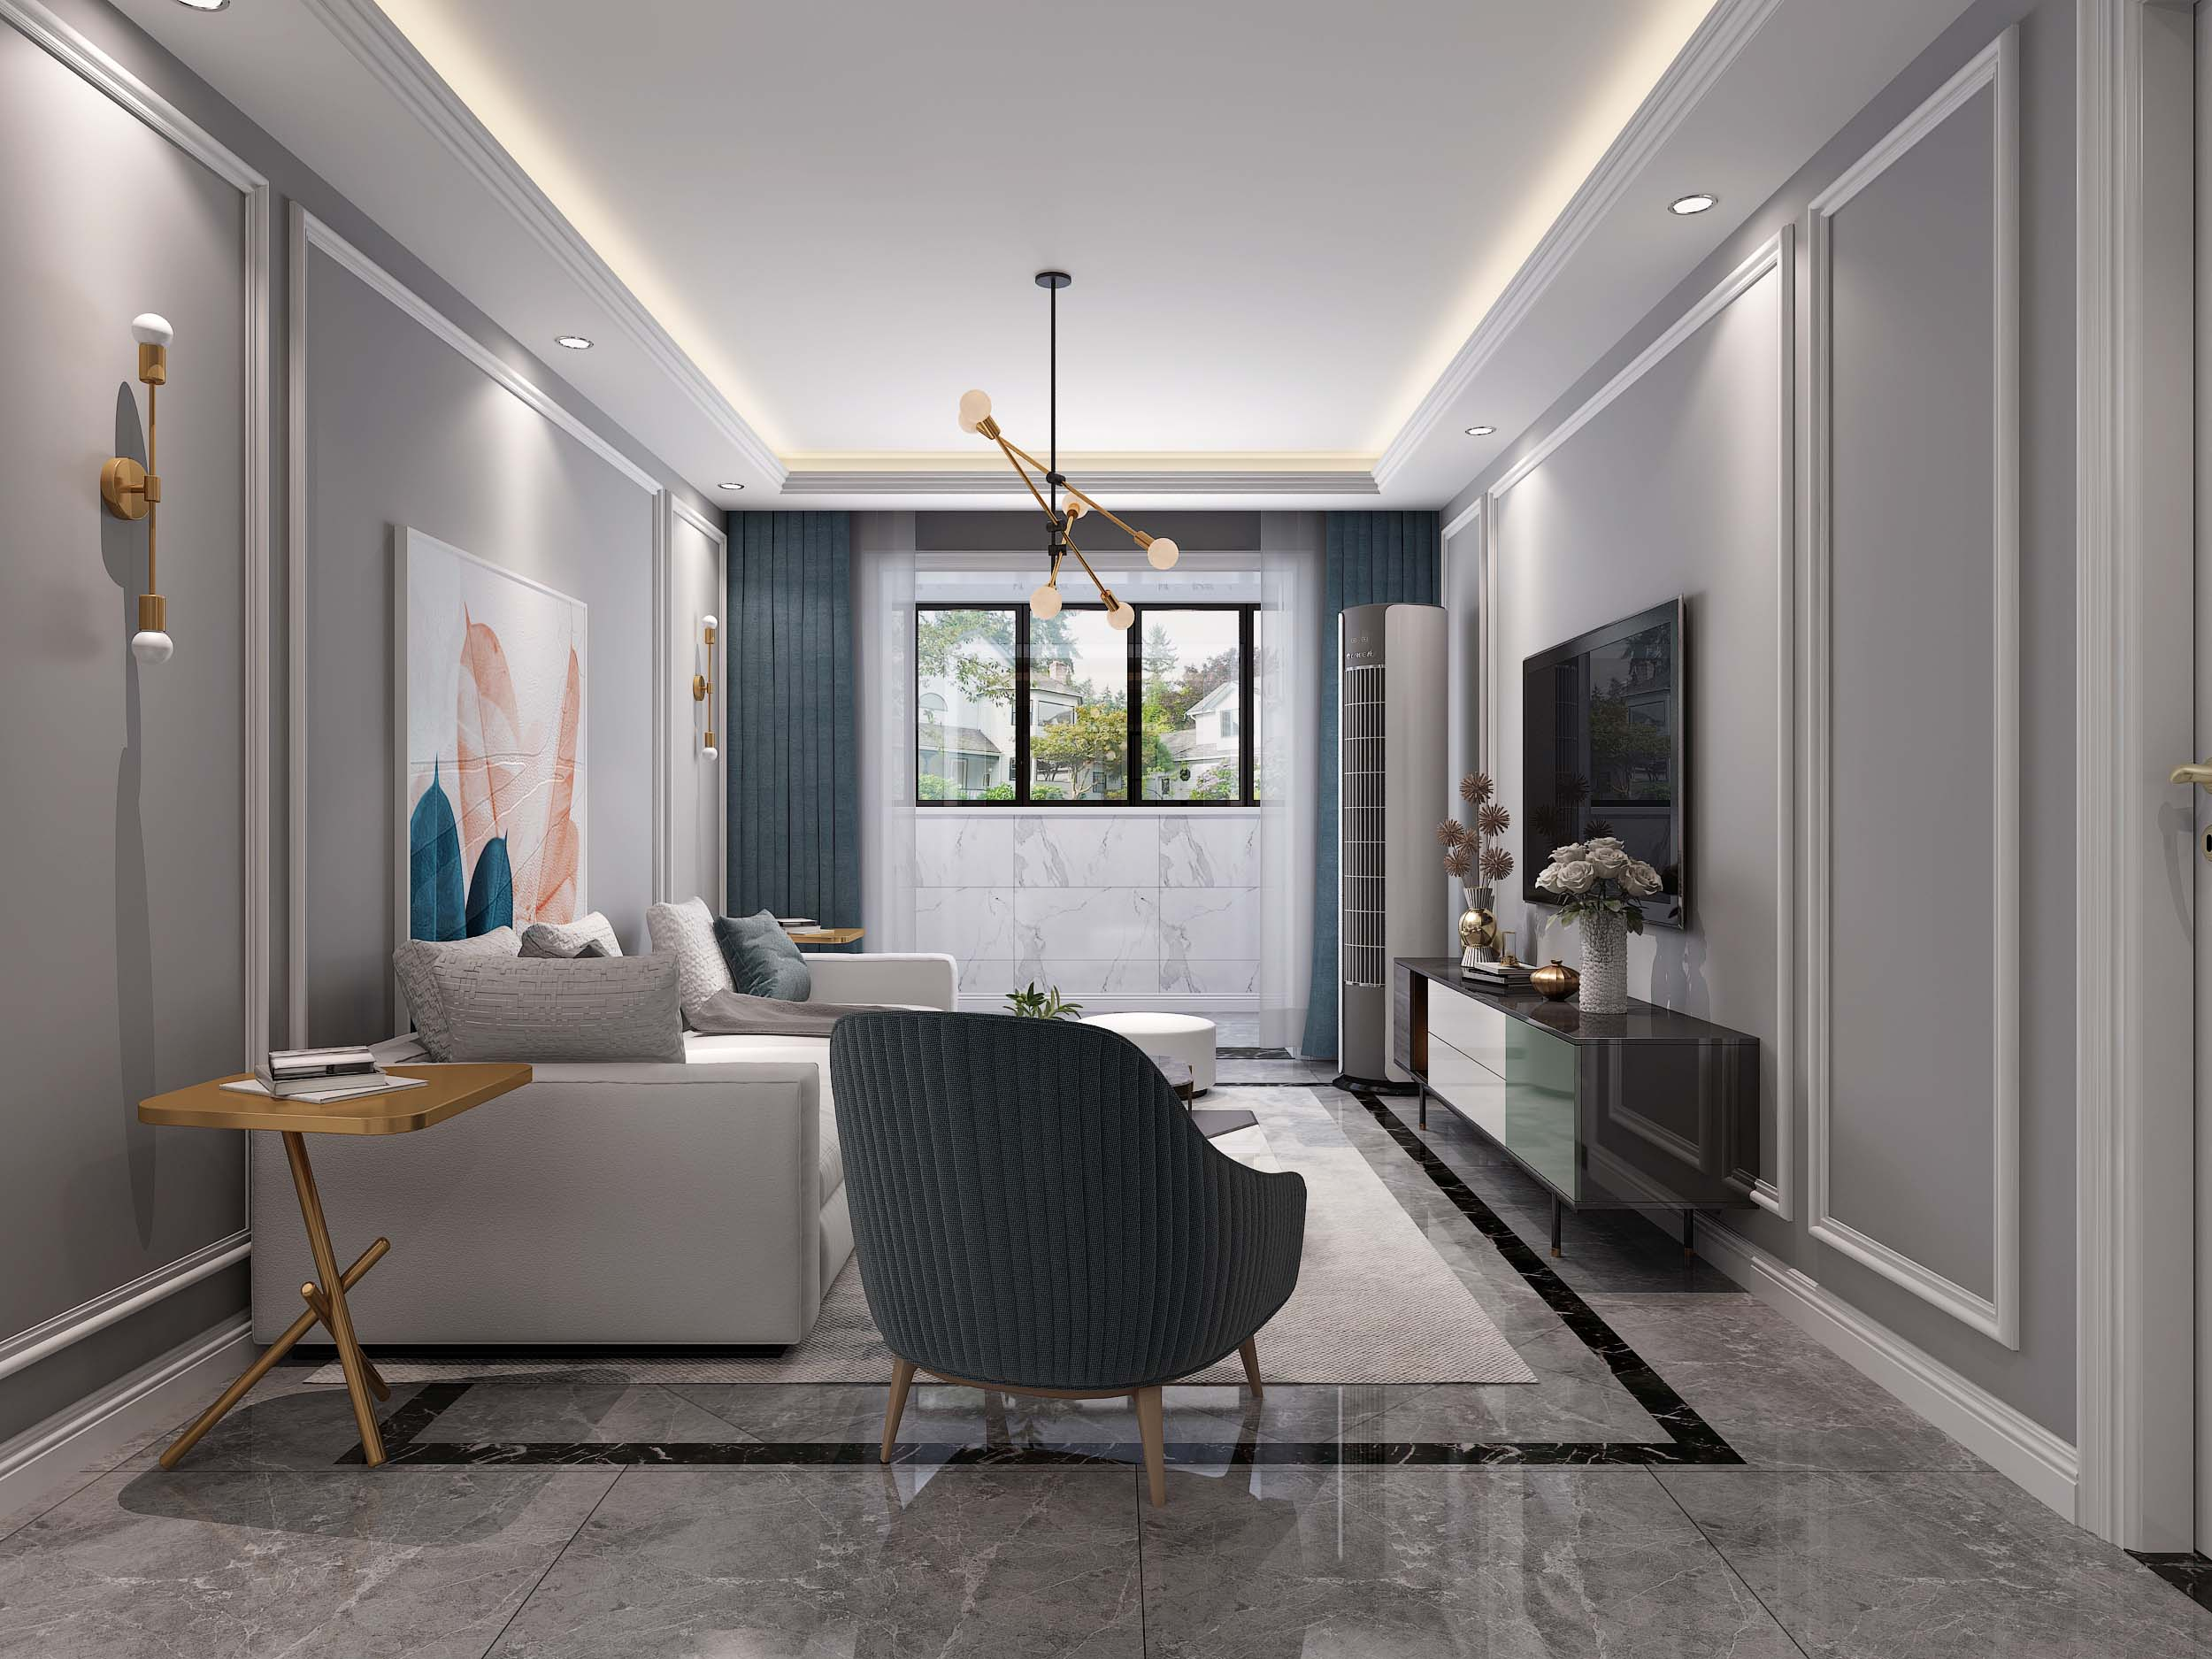
参考效果图
【北大理想家园26栋概念设计】

Slide 16
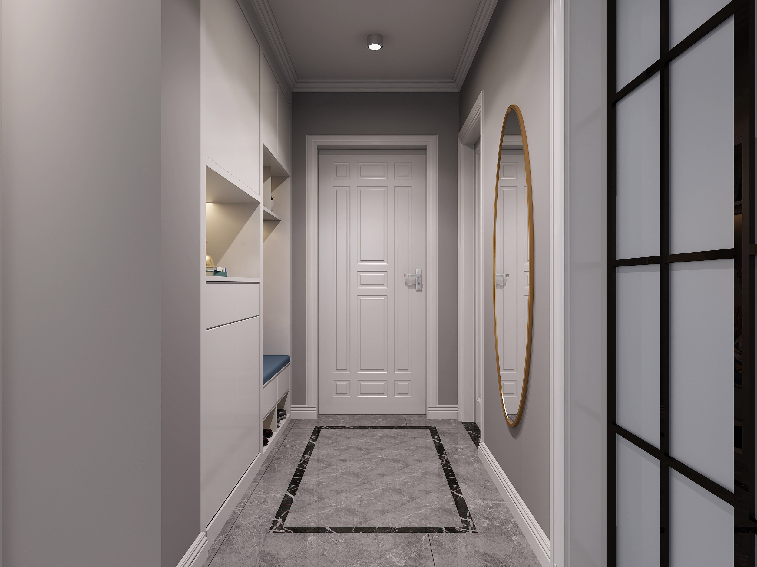
参考效果图
【北大理想家园26栋概念设计】

Slide 17
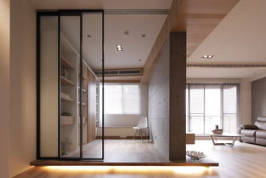
参考效果图
【北大理想家园26栋概念设计】

Slide 18
中户C1户型

Slide 19
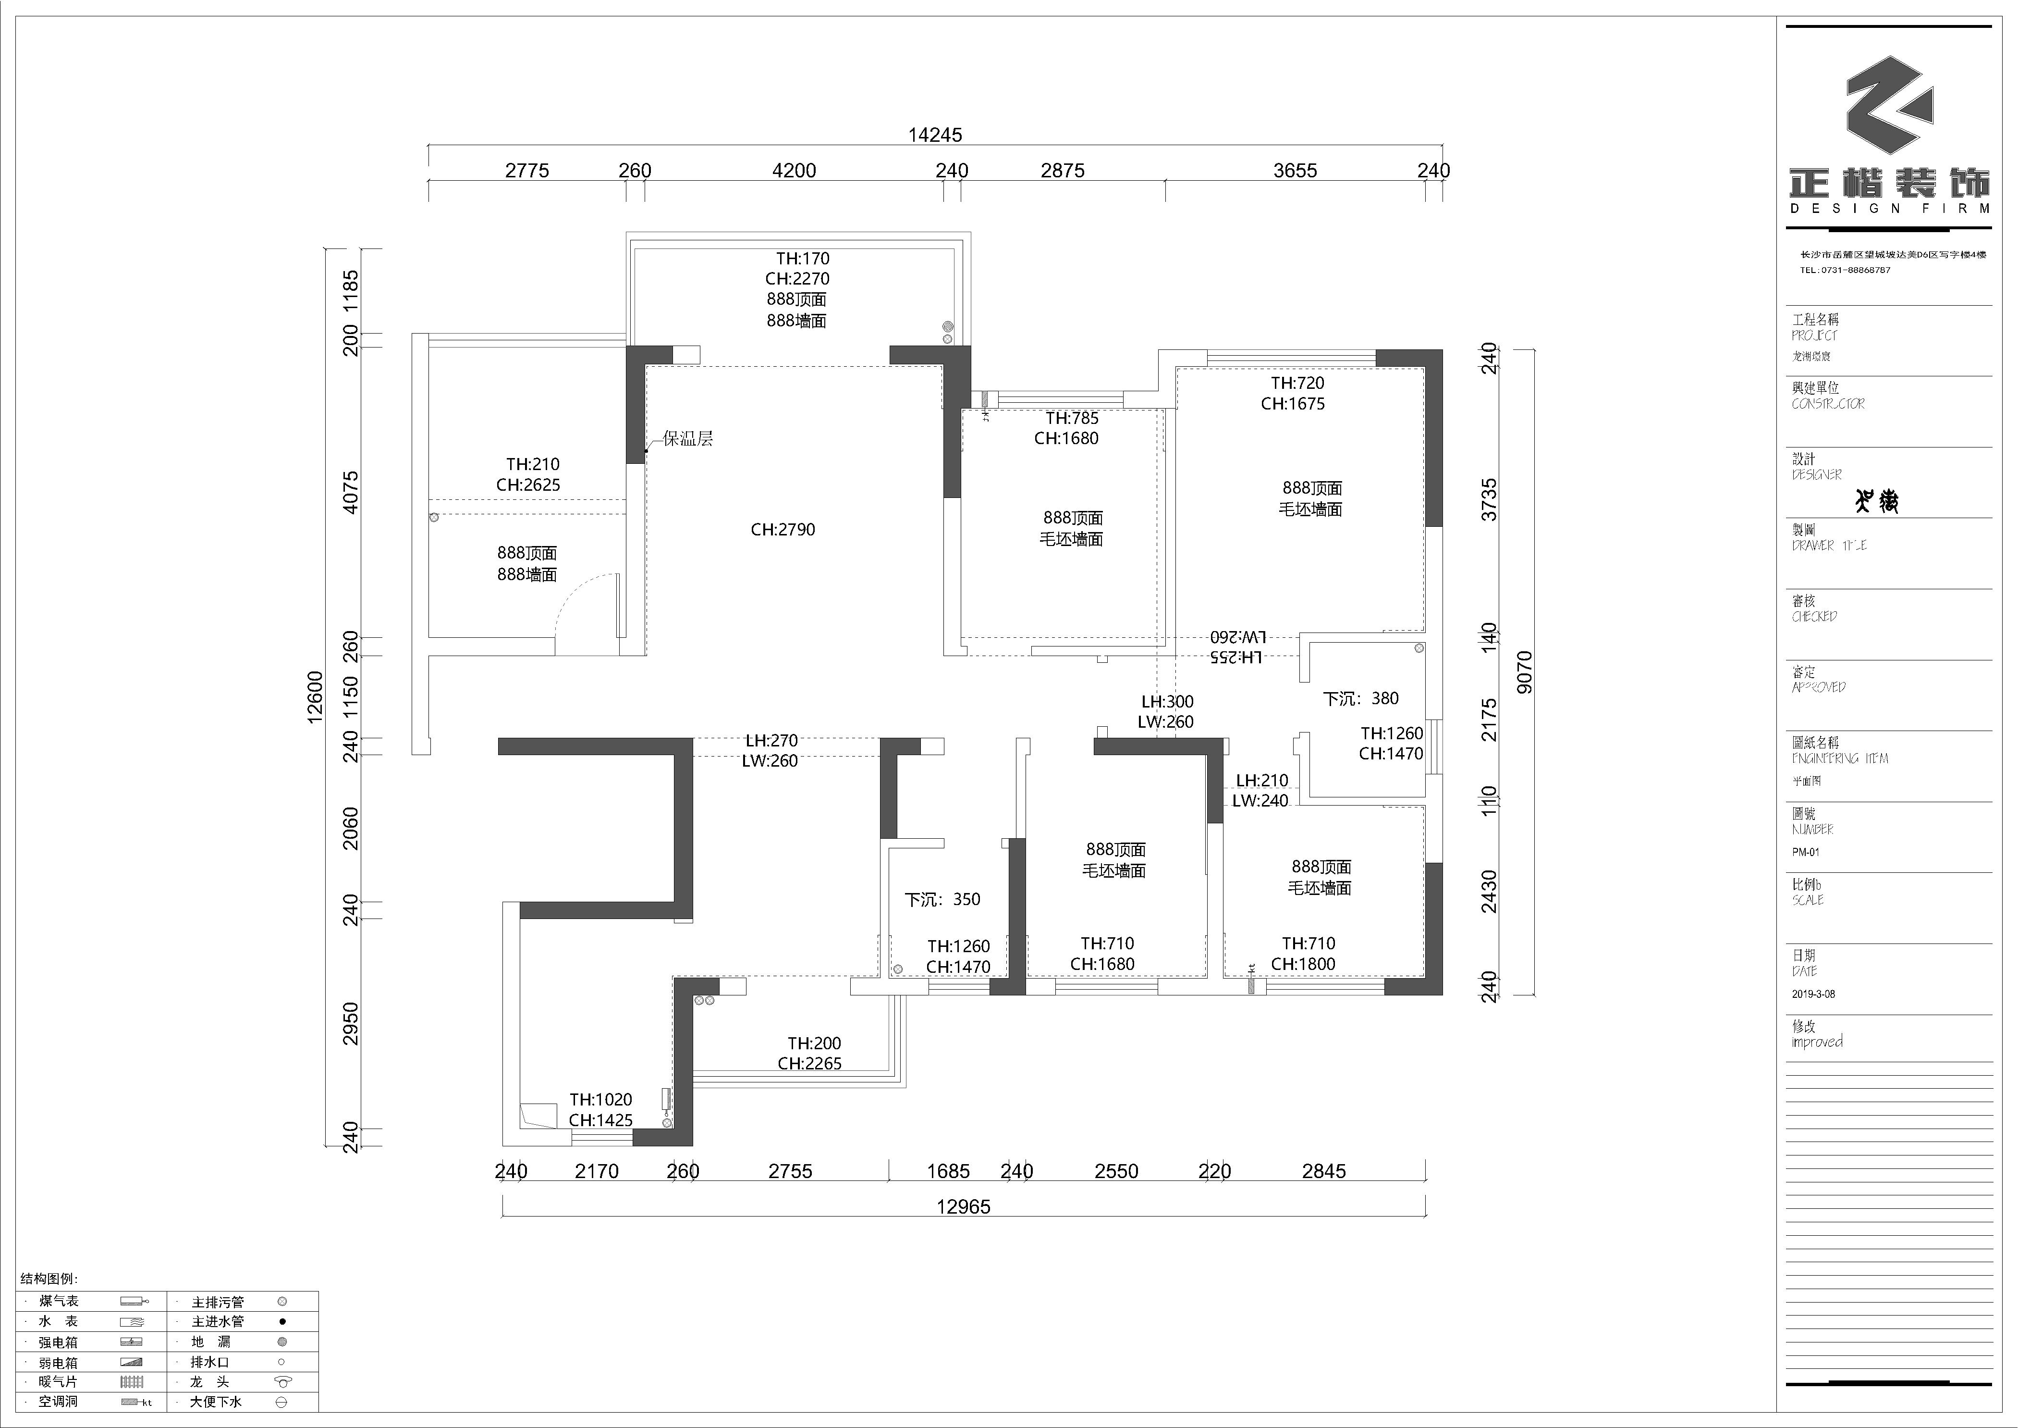
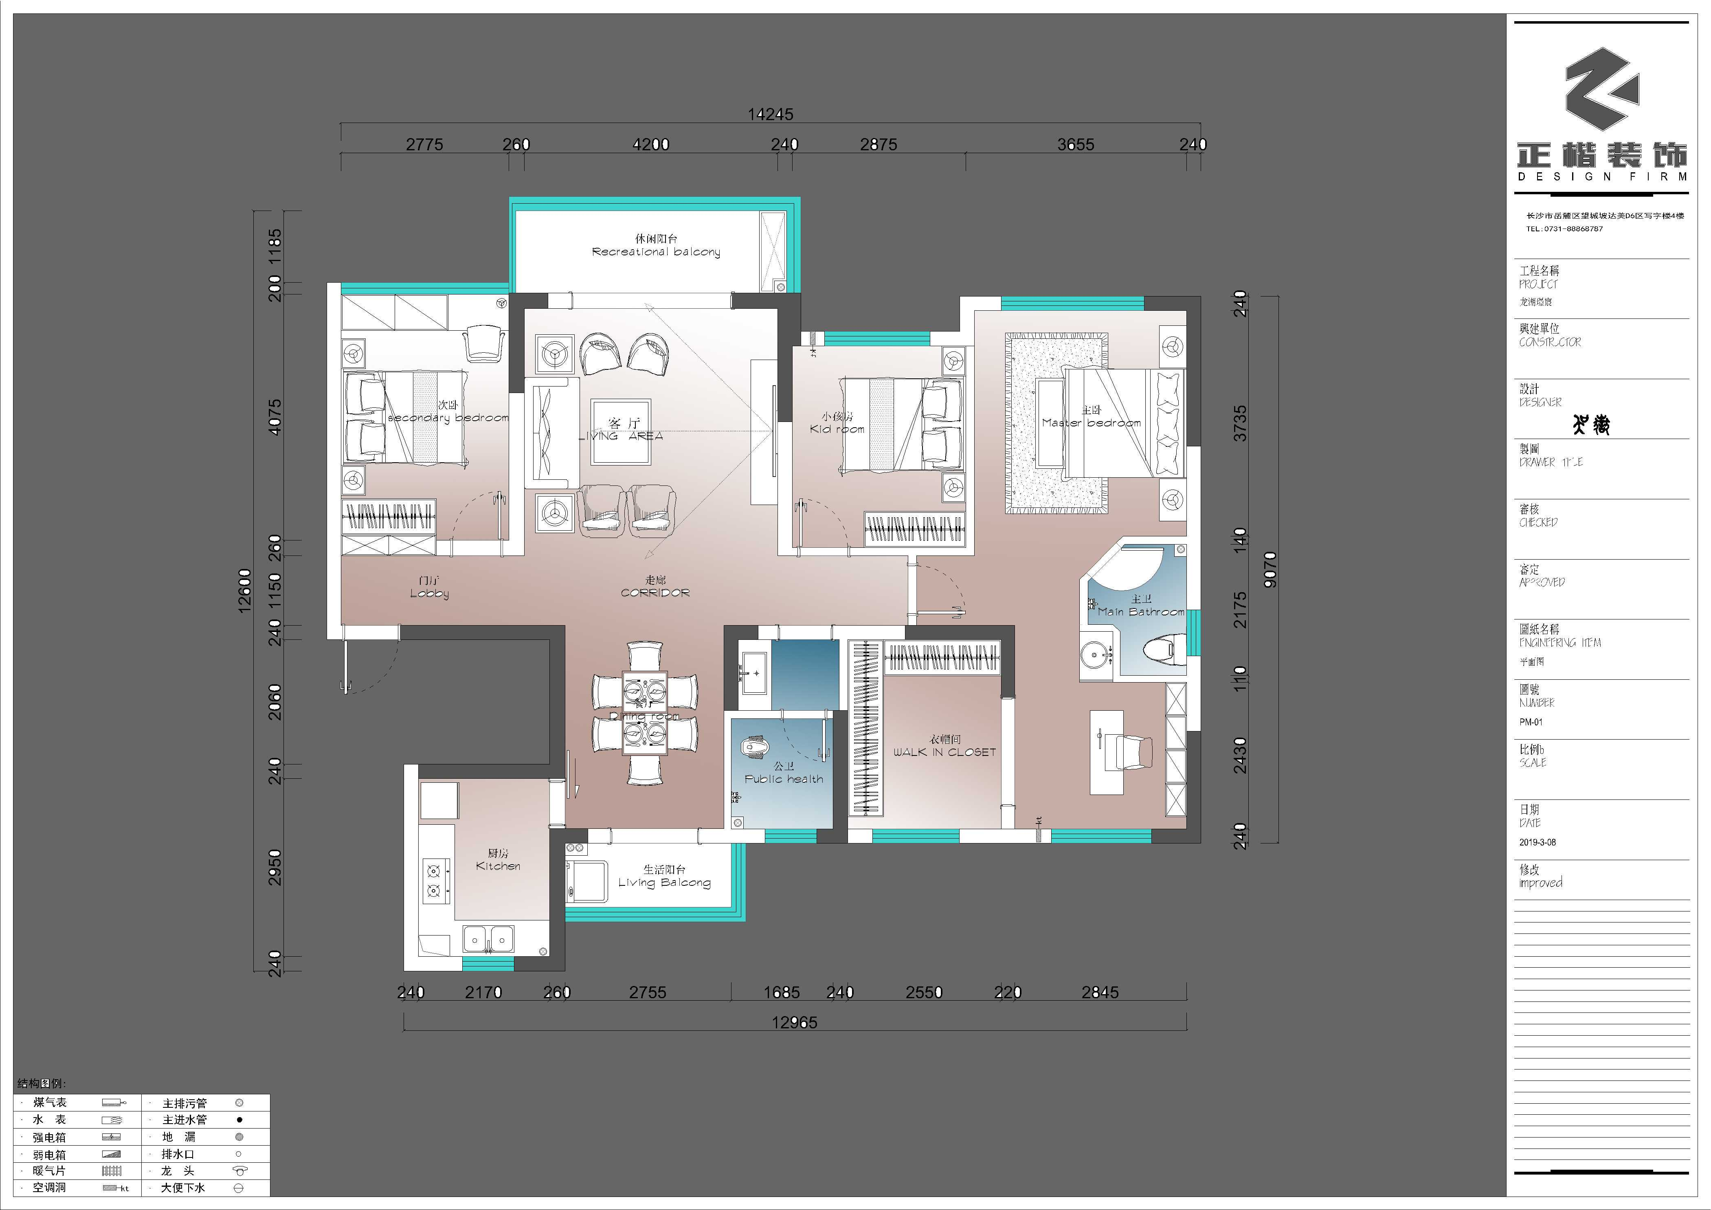
1.将进门过道扩大，保证入户的舒适性及使用性.
2.将客厅与外阳台打通，使空间更加大气，通透性好，保证南北空气能够顺畅流通。
3.保留原始厨房内部空间设计，4米左右的橱柜虽然空间有些小挤，但是如果不常在家做饭菜的年轻人来说完全够用
4.将主卧室与北向小房间联通，做成一个大套间，形成一个三房联通的品质套间，兼顾书房，卧室以及衣帽间功能，将洗漱台放置于卫生间外，做到早晨起床不用抢卫生间的一个需求，提高主人居住的舒适性.
5.将入户原空中花园区域做加建楼板，做成一个全落地窗的父母房或客房，靠窗位置做书桌加飘窗柜的组合，起到收纳和平常可以慵懒的躺在飘窗上读书休闲兼顾晒晒太阳的需求
平面设计创意一
Graphic design creativity

Slide 20
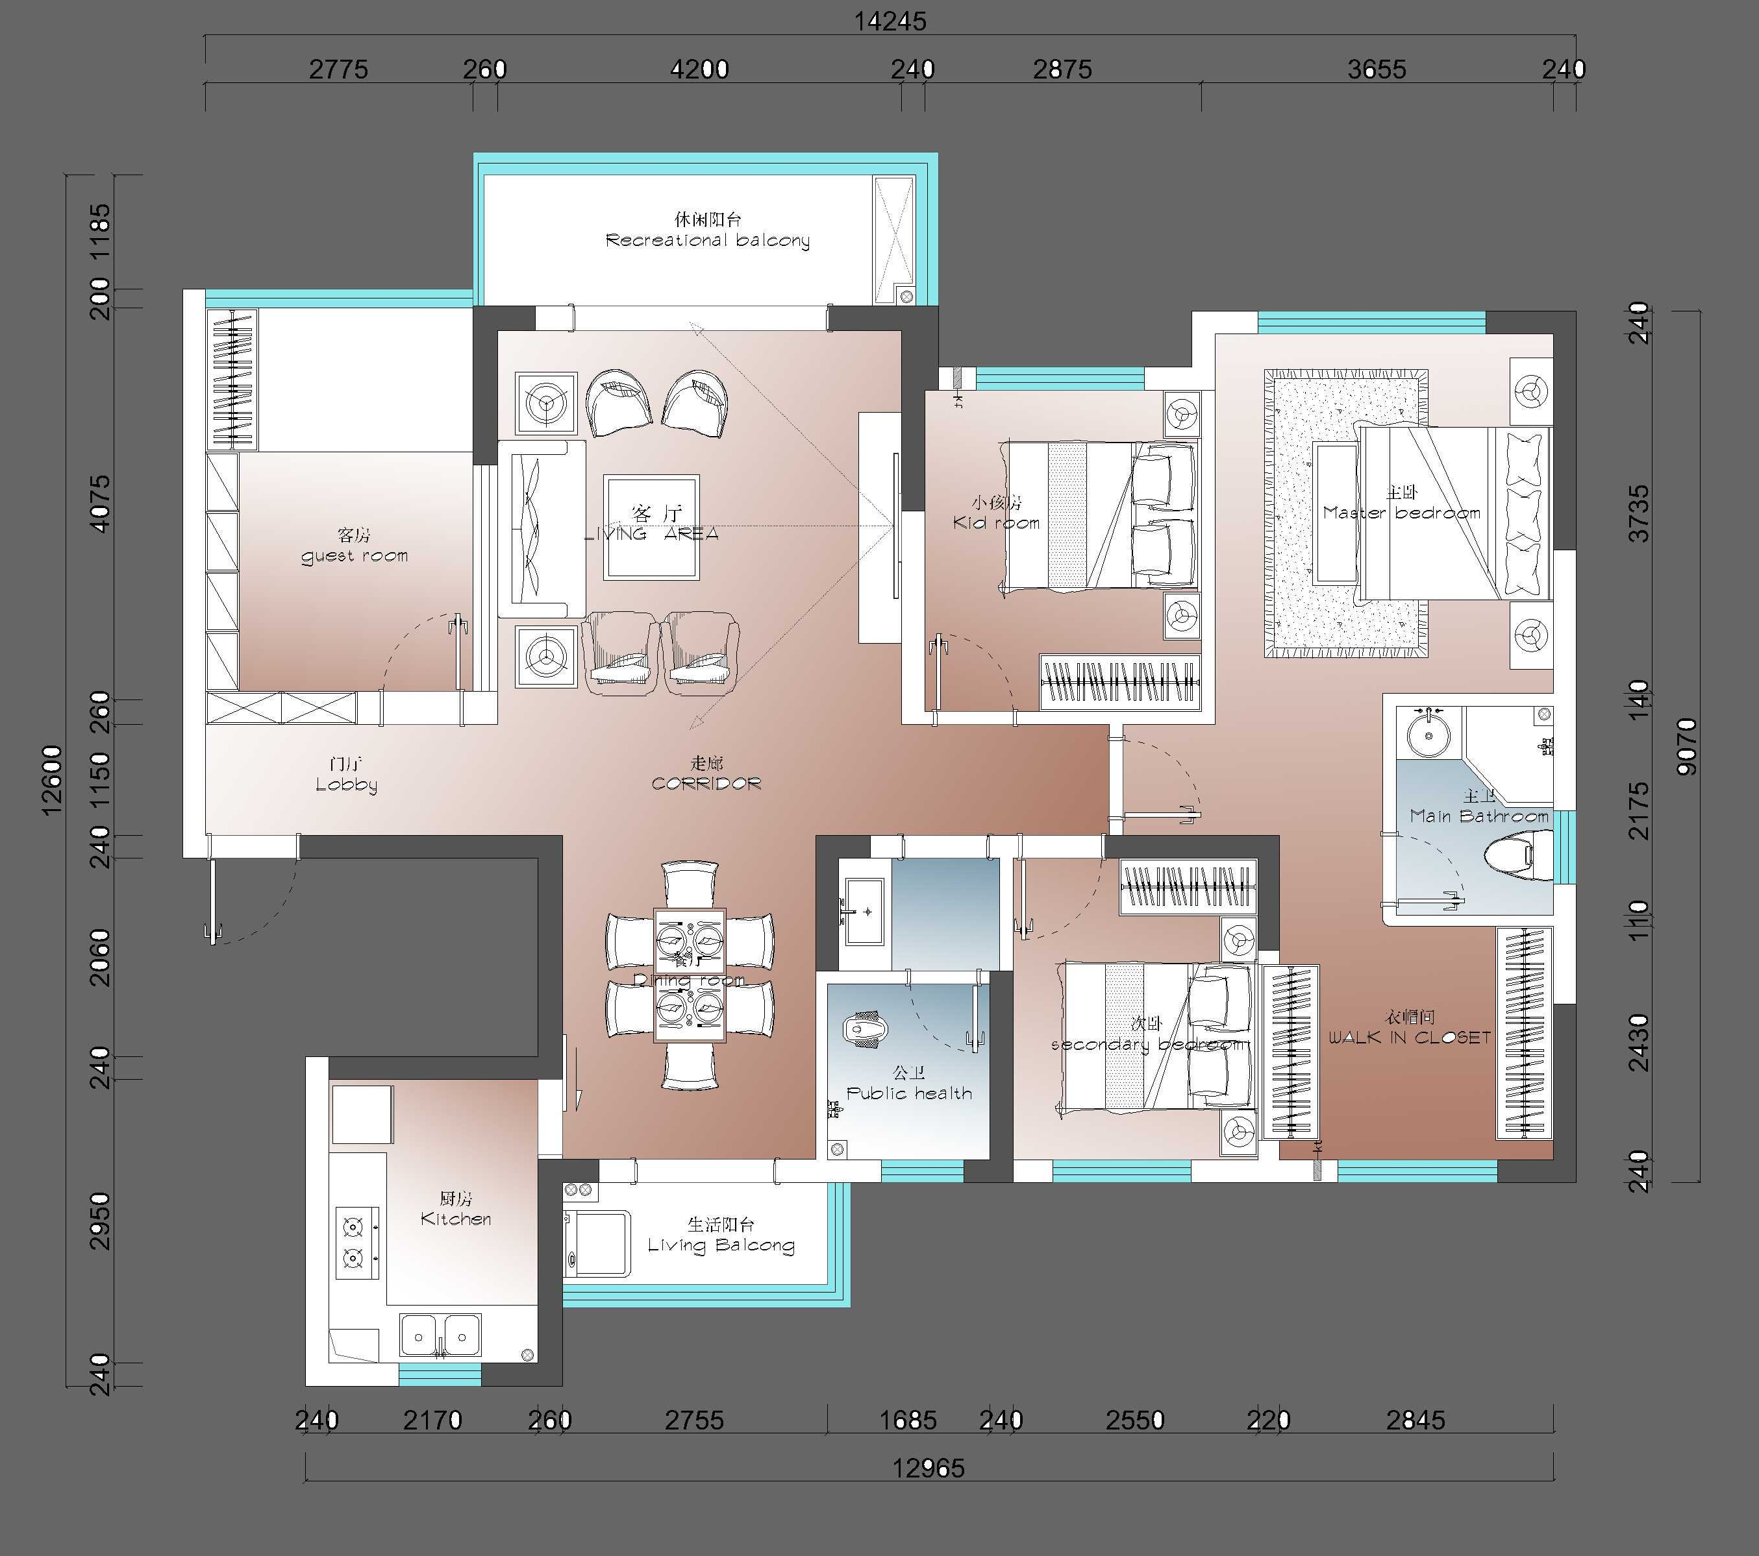
1.将进门过道扩大，保证入户的舒适性及使用性.
2.将客厅与外阳台打通，使空间更加大气，通透性好.
3.保留了原入户空中花园区域做完楼板加建后作为客房使用的一个基本需求，同时由于该房间较大，可考虑做榻榻米，为方便小孩子的一个娱乐活动空间，墙壁上可做书架或宠物架，用来为家里的小动物提供一个消耗体能的区域。
4.将主卧室与北向小房间联通，做成一个大套间，有卫生
间，有衣帽间，提高主人居住的舒适性.
5.最大限度的保留买房时四房的需求做到每个空间都不会过多的浪费，满足入住人口可能会较多的需求。
平面设计创意二
Graphic design creativity

Slide 21
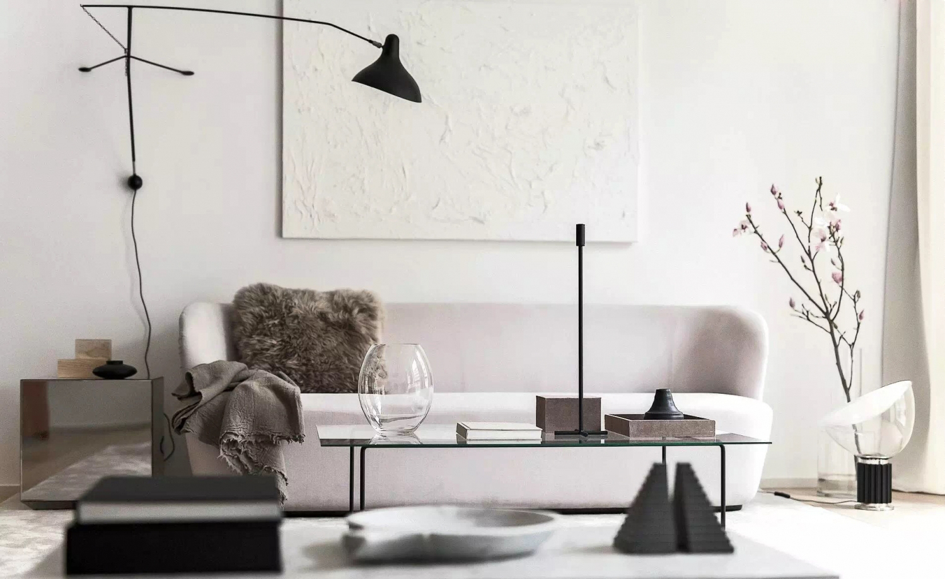
Style positioning 风格定位
现代简约
家是心灵的港湾。随着人们在旅游中感受到简约的魅力，“简约但并不简单的装饰风格”。当疲惫的身心对家的依恋越发强烈，人们想要的是轻松、自由的环境，“现代简约风格”自然就成为家居设计的一种风尚。注重大小色块间的组合，地域性的后期配饰融入设计风格之中。简约，不简单走进现代简约风格家居。因而，更加向往清新自然、随意的居室环境。越来越多的都市人开始摒弃繁缛豪华的装修，力求拥有一种自然简约的居室空间。
Home is the harbor of the heart.As people experience the charm of simplicity in travel, "simple but not simple decoration style".The attachment to the home when tired body and mind is more and more intense, what people wants is relaxed, free environment, "contemporary contracted style" a kind of fashion that makes household design naturally.Pay attention to the size of color between the combination, regional later accessories into the design style.Contracted, do not walk into contemporary contracted style to live in simply.Consequently, more yearning pure and fresh and natural, optional bedroom environment.More and more urbanite begins to abandon overelaborate and luxurious decorate, do one's best has a kind of natural and contracted bedroom space.
【北大理想家园26栋概念设计】

Slide 22
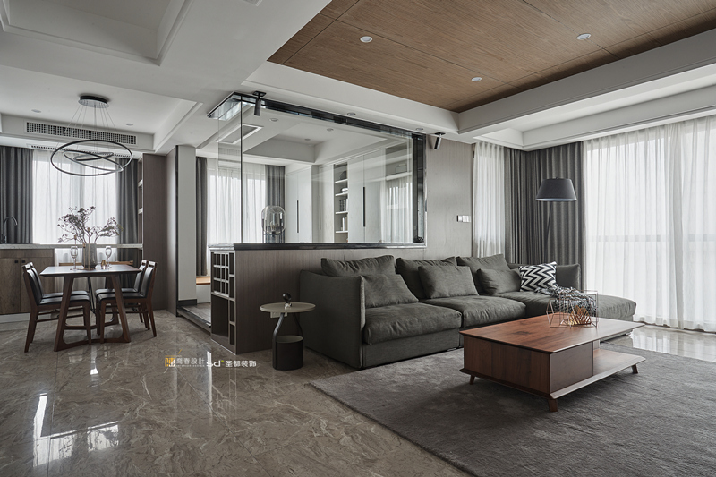
参考效果图
【北大理想家园26栋概念设计】

Slide 23
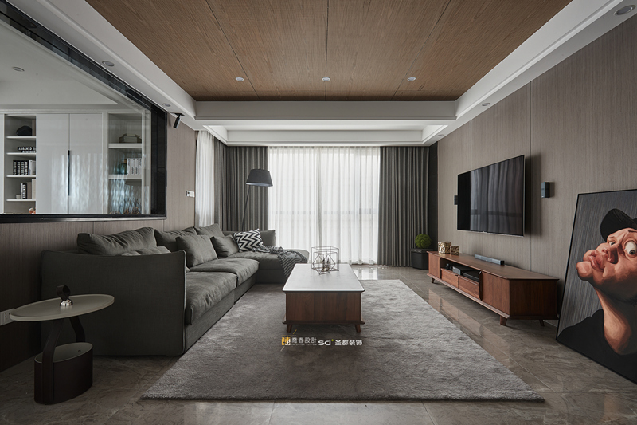
参考效果图
【北大理想家园26栋概念设计】

Slide 24
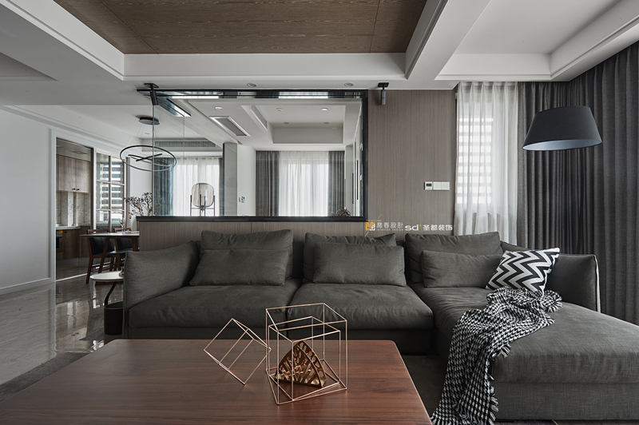
参考效果图
【北大理想家园26栋概念设计】

Slide 25
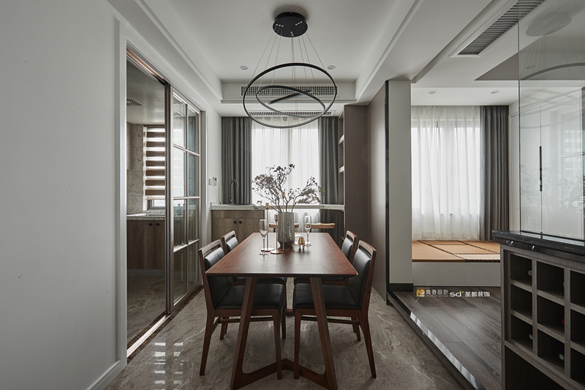
参考效果图
【北大理想家园26栋概念设计】

Slide 26
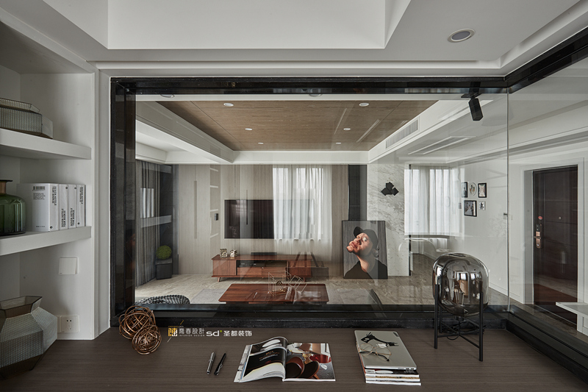
参考效果图
【北大理想家园26栋概念设计】

Slide 27
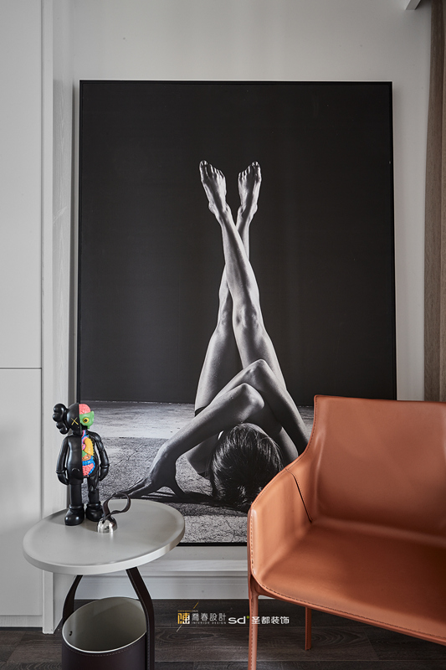
参考效果图
【北大理想家园26栋概念设计】

Slide 28
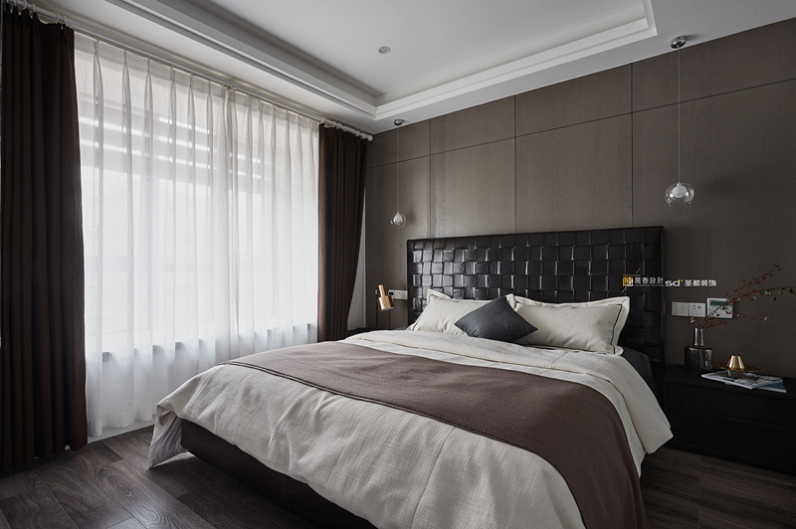
参考效果图
【北大理想家园26栋概念设计】

Slide 29
Style positioning 风格定位
现代北欧
北欧风格与装饰艺术风格、流线型风格等追求时髦和商业价值的形式主义不同，北欧风格简洁实用，体现对传统的尊重，对自然材料的欣赏，对形式和装饰的克制，以及力求在形式和功能的统一；在建筑室内设计方面，就是室内的顶、墙、地三个面，完全不用纹样和图案装饰，只用线条、色块来区分点缀。
Different from art deco style, streamlined style and other formalism pursuing fashion and commercial value, Nordic style is simple and practical, reflecting respect for tradition, appreciation of natural materials, restraint on form and decoration, and striving to unify form and function.In building interior design respect, it is indoor top, wall, ground 3 faces, need not pattern and design adornment completely, use line, color piece to differentiate ornament only.
【北大理想家园26栋概念设计】

Slide 30
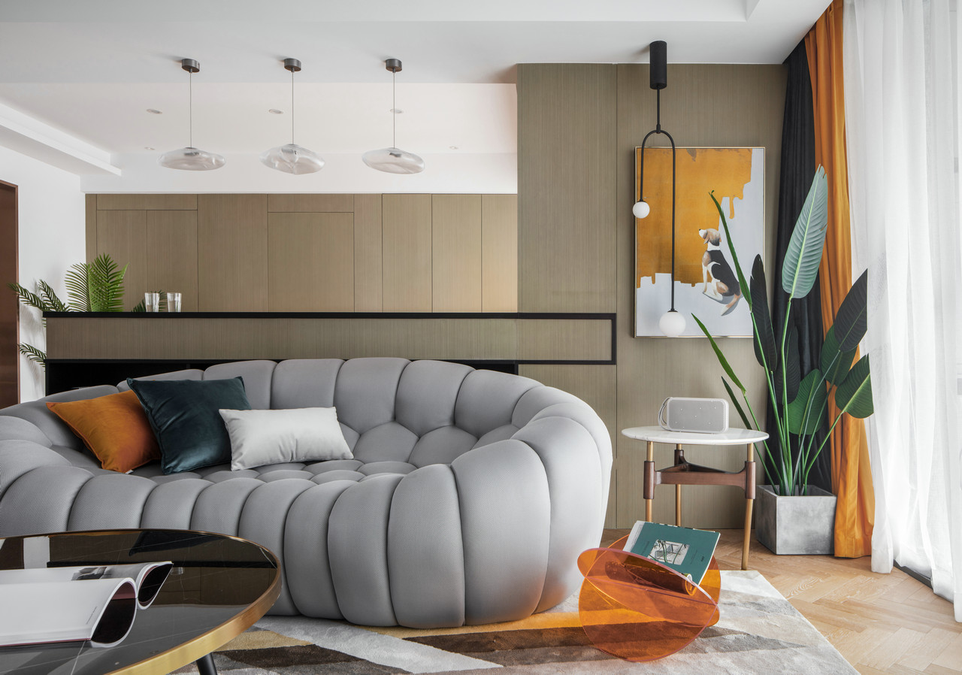
参考效果图
【北大理想家园26栋概念设计】

Slide 31
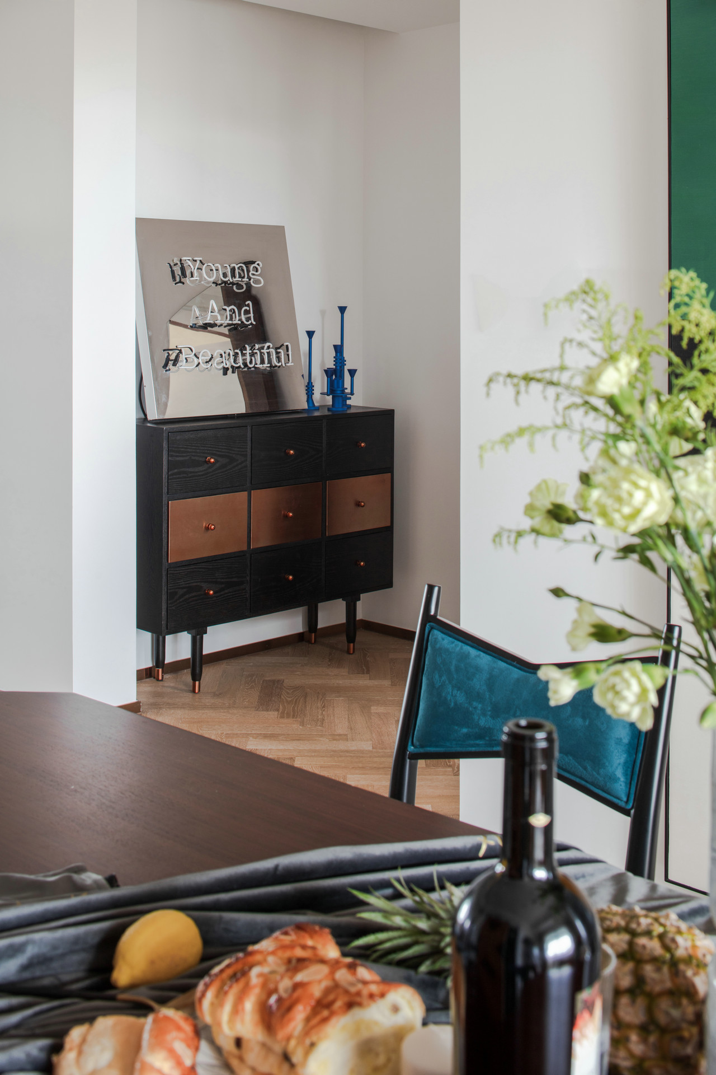
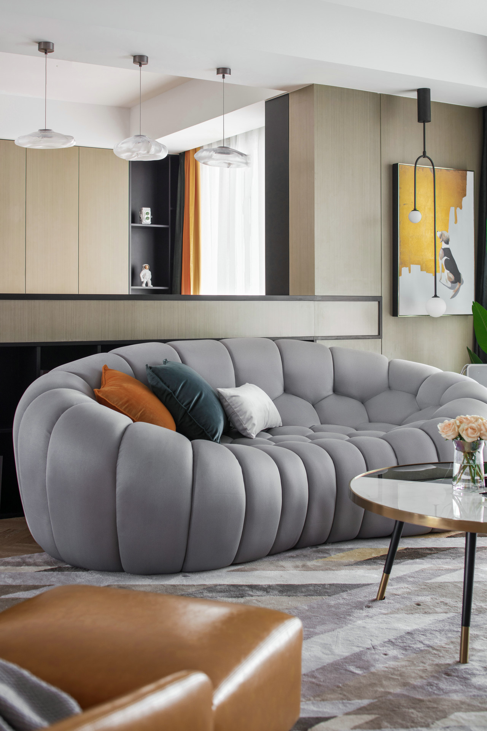
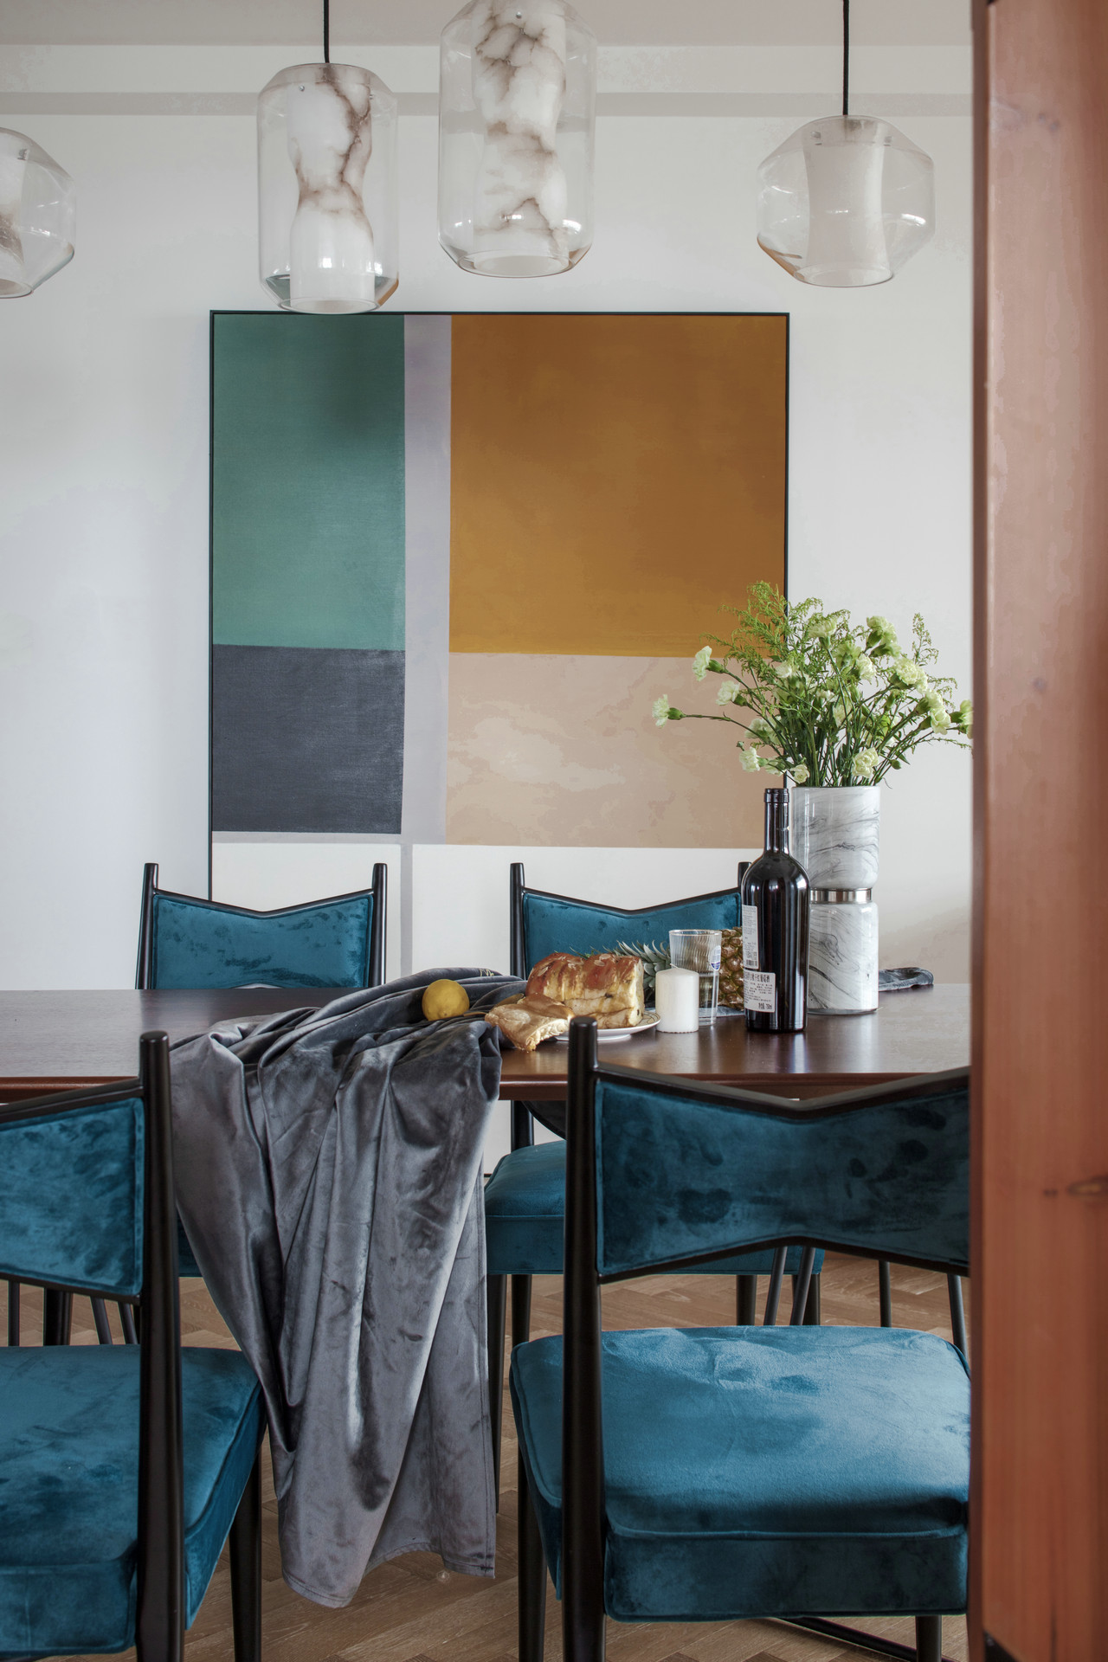
参考效果图
【北大理想家园26栋概念设计】

Slide 32
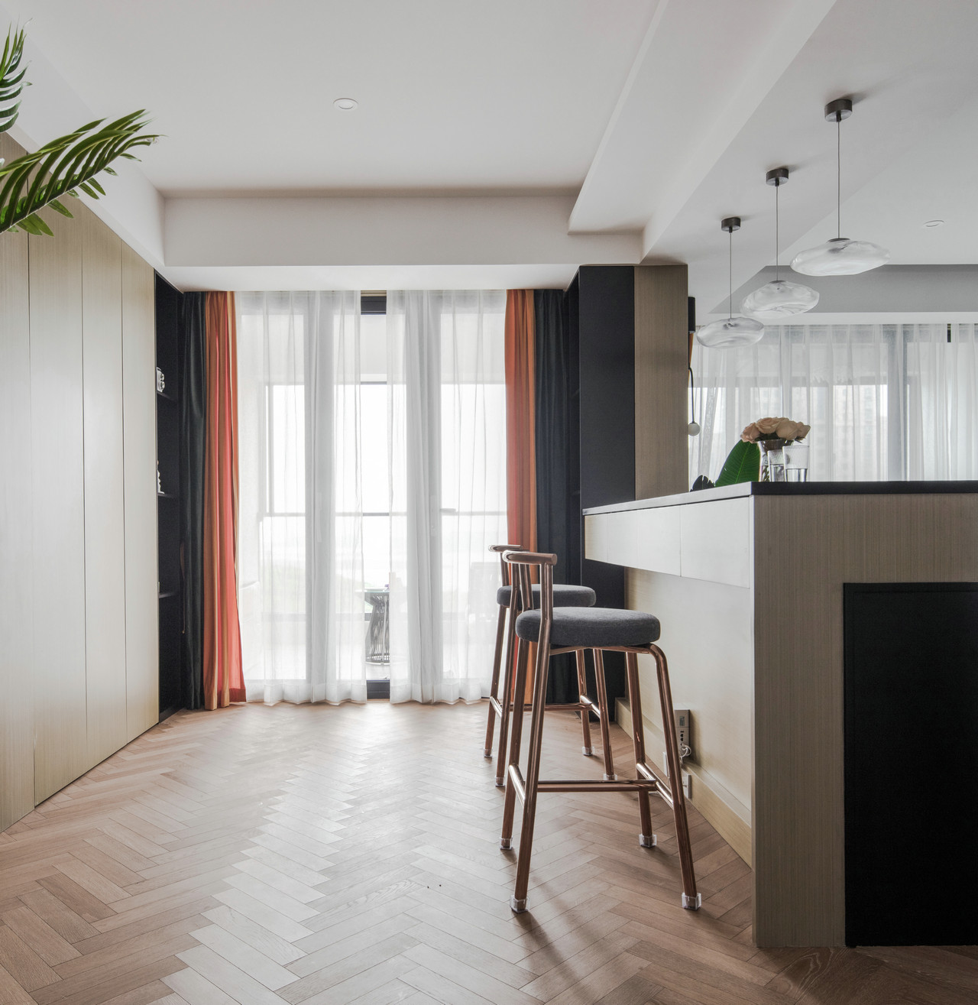
参考效果图
【北大理想家园26栋概念设计】

Slide 33
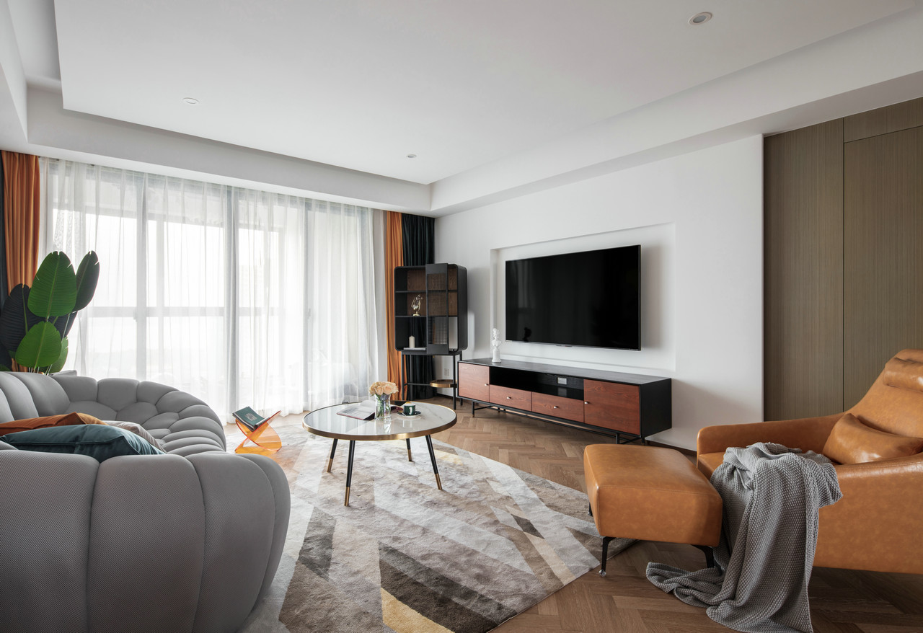
参考效果图
【北大理想家园26栋概念设计】

Slide 34
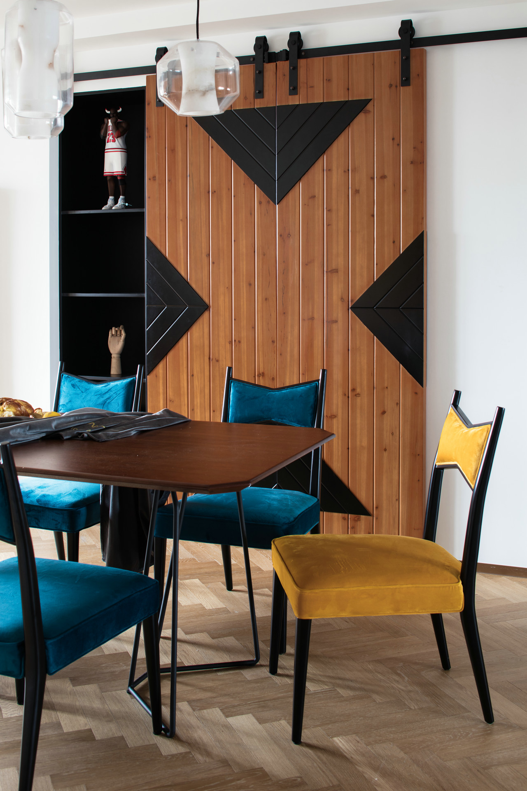
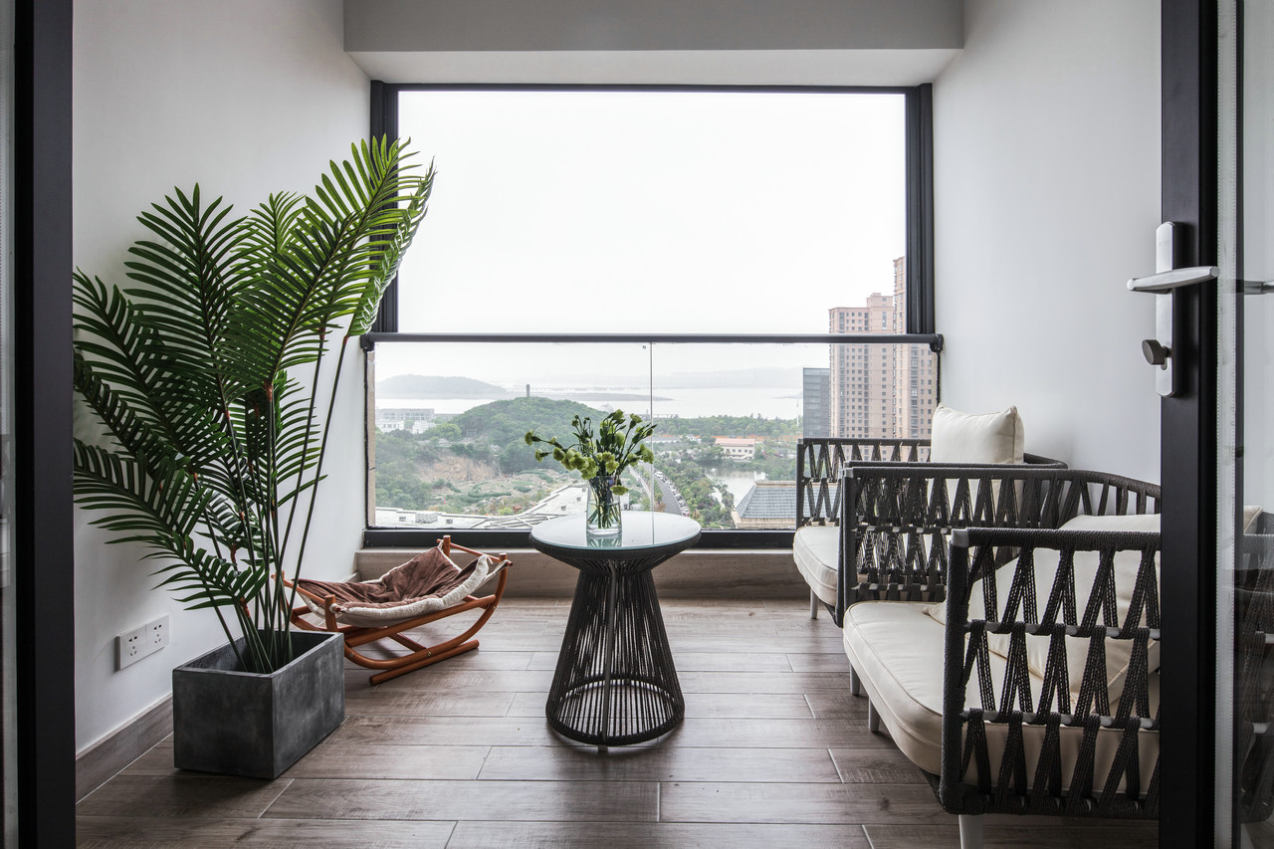
参考效果图
【北大理想家园26栋概念设计】

Slide 35
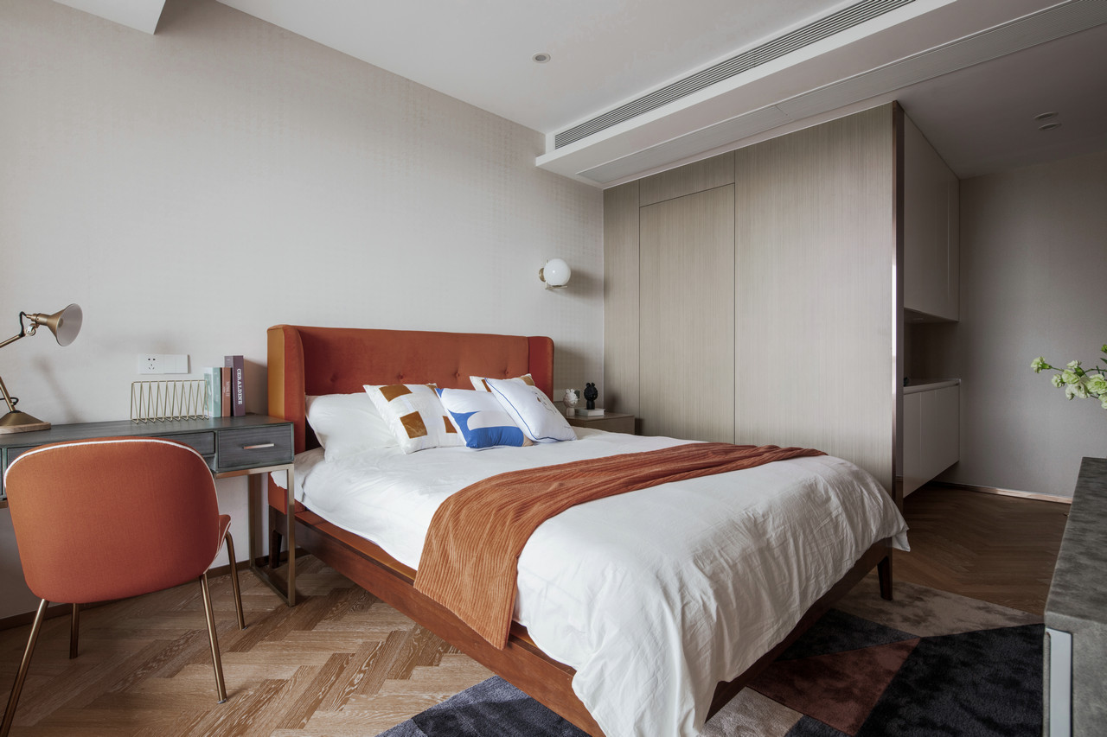
参考效果图
【北大理想家园26栋概念设计】

Slide 36
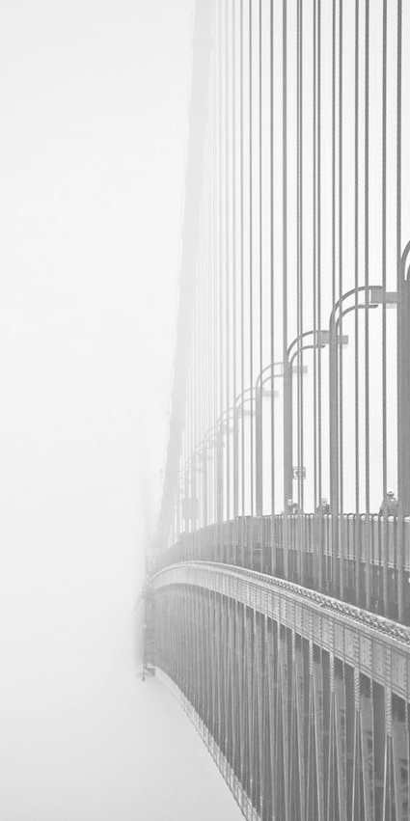
THE END ! THANKS FOR YOUR TIME!

